Slide 1
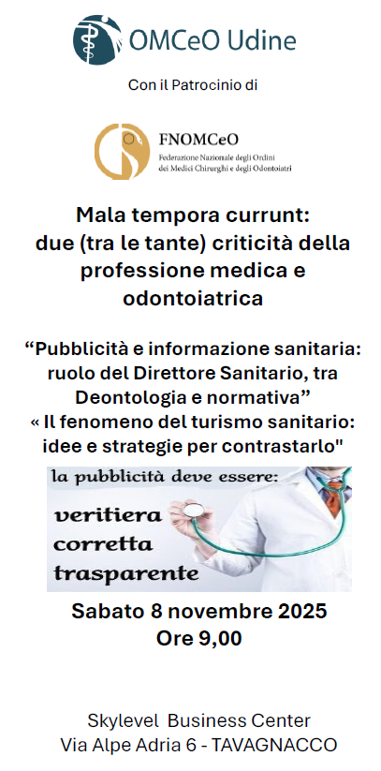

Il fenomeno del turismo sanitario: idee e strategie per contrastarlo, Cosa succede nella medicina specialistica?
Dott. Emanuele Rampino Cordaro
Chirurgo Plastico
Udine
Notes:
Ringrazio innanzitutto il Presidente dell’Ordine e i colleghi presenti per l’invito e per l’occasione di confronto. Il tema scelto per questo convegno, Mala tempora currunt, ci ricorda che la nostra professione si trova oggi a vivere tempi difficili, non solo per le trasformazioni sociali e tecnologiche, ma anche per i cambiamenti nella percezione che i cittadini hanno della medicina e del medico

Slide 2
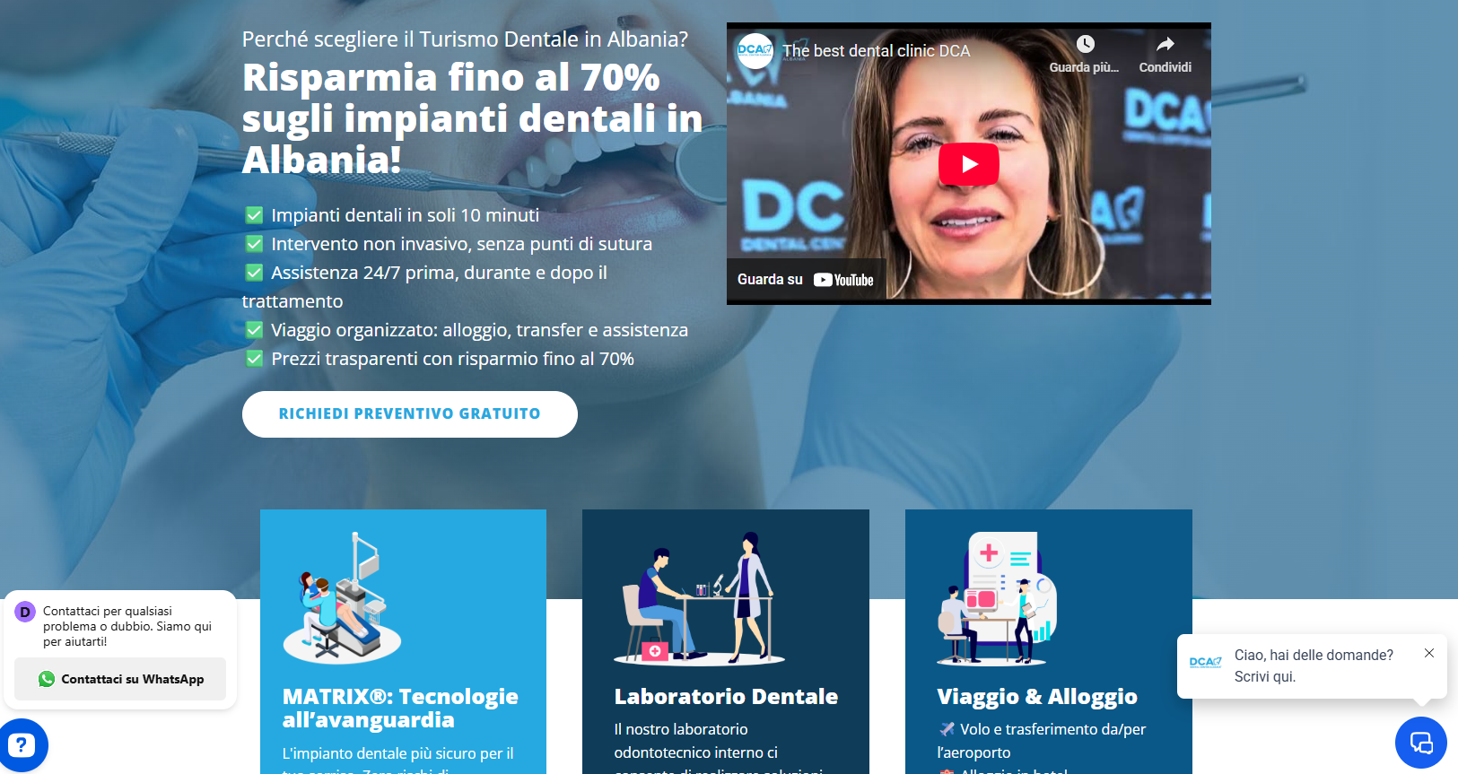
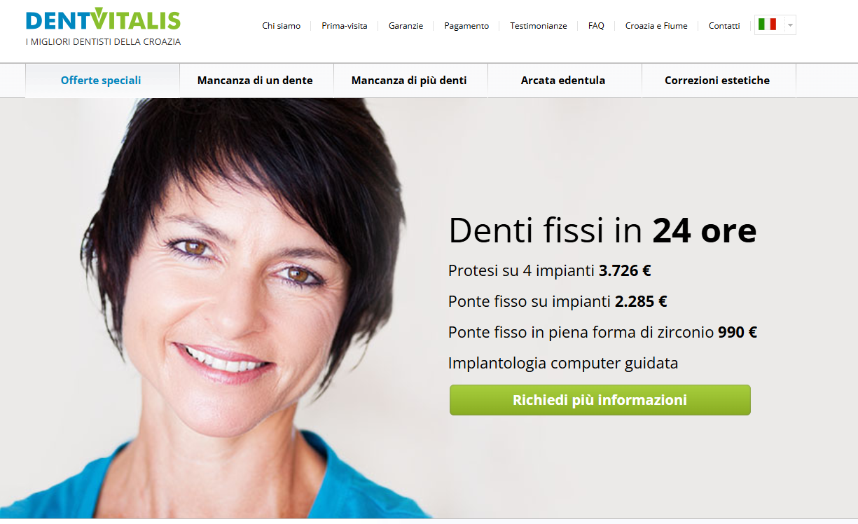
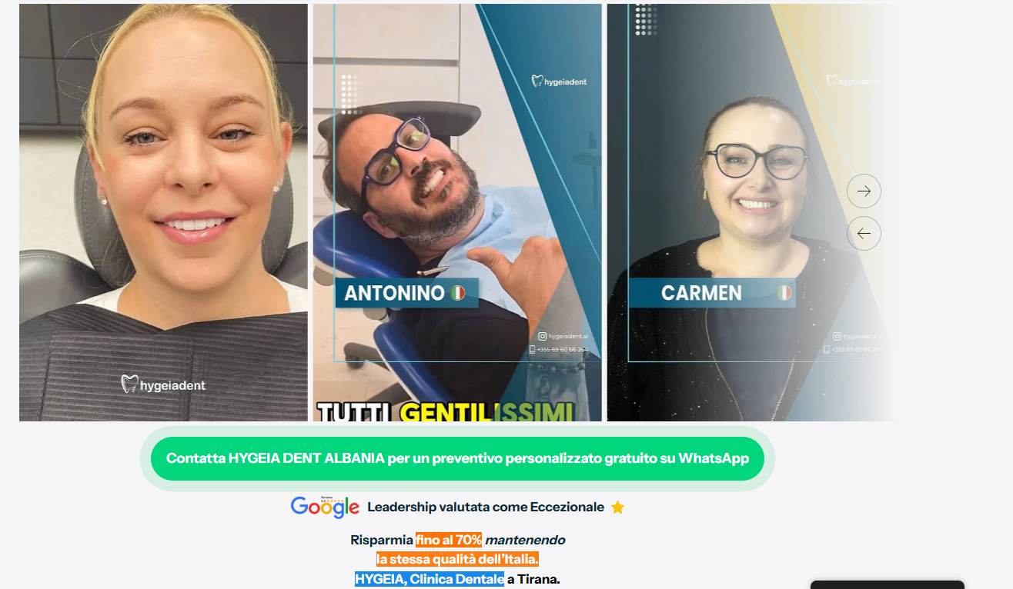

Notes:
Abbiamo appena ascoltato, dal Presidente della Commissione Odontoiatri, una lucida analisi delle criticità legate al turismo sanitario in ambito odontoiatrico. L’odontoiatria, come sappiamo, è stata tra le prime branche ad essere investita dal fenomeno della mobilità sanitaria transfrontaliera, soprattutto per motivi economici. I pazienti che si recano all’estero attratti da tariffe più basse sono spesso inconsapevoli dei rischi legati alla qualità delle prestazioni e alla mancanza di continuità assistenziale.”

Slide 3
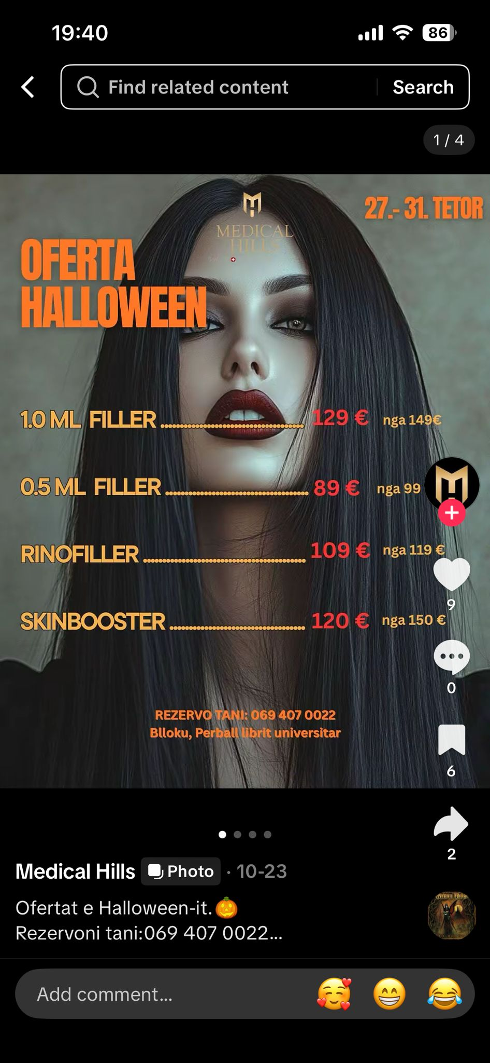
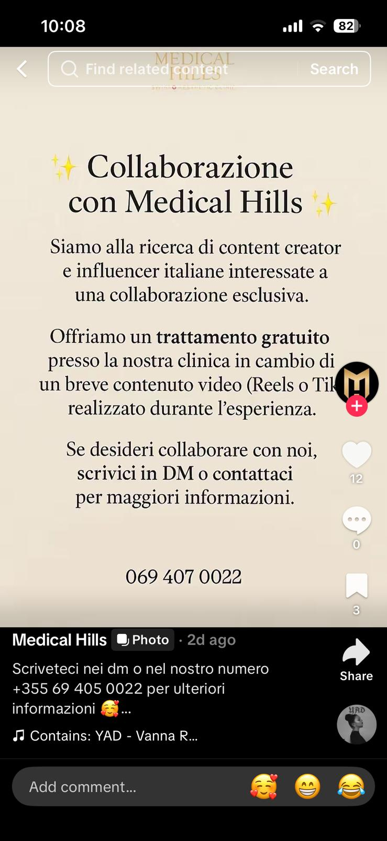
Notes:
Questa dinamica, però, non riguarda soltanto l’odontoiatria. Anche nella medicina specialistica e, in modo particolare, nella chirurgia plastica e nella medicina estetica, assistiamo a un’espansione del cosiddetto turismo sanitario. In questo caso non si tratta soltanto di una questione economica: entrano in gioco fattori come l’illusione di un risultato rapido, il richiamo di campagne pubblicitarie aggressive e, purtroppo, la tendenza a considerare l’atto medico come un semplice prodotto da acquistare al minor prezzo possibile

Slide 4

Che possiamo fare?
1. Capire il fenomeno: cos’è il turismo sanitario nella medicina specialistica e quali dinamiche lo alimentano.
2. Analizzare i rischi: clinici, etici e professionali, che questo fenomeno comporta.
3. Proporre possibili strategie: istituzionali, professionali e culturali, per contrastare questa deriva e restituire alla medicina il ruolo che le spetta: quello di prendersi cura, non di vendere prestazioni.
Notes:
E allora, quello che dovremmo chiederci oggi non è soltanto perché i nostri pazienti scelgono di curarsi altrove, ma soprattutto cosa significa, per noi medici, confrontarci con questa fuga. È un problema di costi? Certamente. È un problema di regole e responsabilità? Sicuramente. Ma, prima di tutto, è un problema di fiducia: fiducia nel nostro sistema sanitario, fiducia nelle competenze dei professionisti, fiducia nella relazione medico-paziente. Solo partendo da questa consapevolezza potremo trasformare le criticità di questi tempi difficili in una sfida che ridia dignità e forza alla nostra professione. Perché, come ricorda il titolo del convegno, mala tempora currunt… ma spetta a noi medici evitare che diventino tempi irreversibili.

Slide 5

Globalizzazione sanitaria
Opportunità
cambio di competenze
possibilità di accesso a cure innovative
Rischi
perdita di controllo sugli standard
medicalizzazione commerciale
smarrimento del senso della professione medica
Notes:
Un aspetto che non possiamo ignorare è quello della cosiddetta globalizzazione sanitaria. Viviamo in un mondo in cui le informazioni, le immagini e le offerte circolano senza confini. Con un clic, un paziente può vedere la testimonianza di chi si è operato a Istanbul, a Tirana o a Dubai, confrontare i costi e prenotare un intervento come fosse un viaggio turistico. La medicina, che un tempo era legata a un territorio, a un ospedale, a una relazione personale con il proprio medico, oggi viene percepita come un mercato globale, dove il paziente diventa consumatore e il professionista viene valutato come un fornitore di servizi. Questa globalizzazione sanitaria porta con sé opportunità — come lo scambio di competenze e la possibilità di accesso a cure innovative — ma, allo stesso tempo, enormi rischi: perdita di controllo sugli standard, medicalizzazione commerciale e smarrimento del senso stesso della professione medica. Il turismo sanitario non è che la faccia più evidente di questo fenomeno, che ci interpella come medici non solo sul piano clinico, ma anche su quello etico e culturale

Slide 6
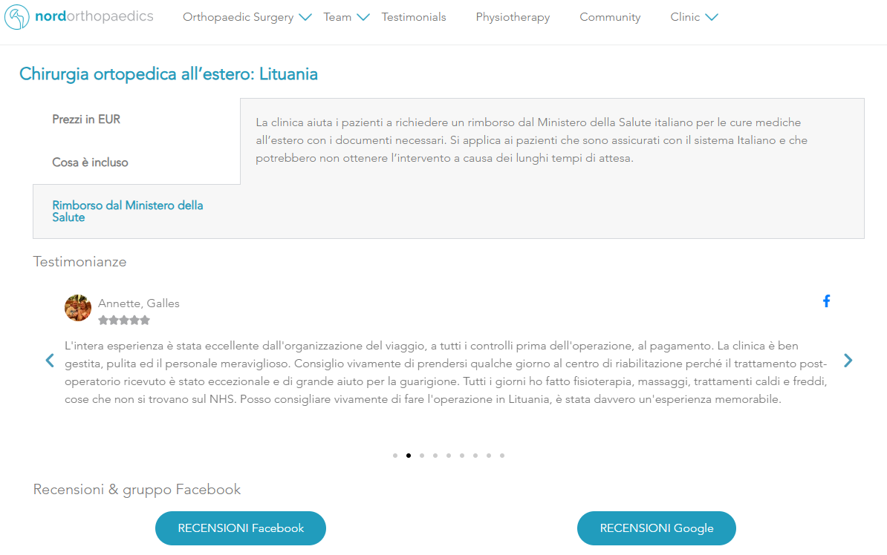
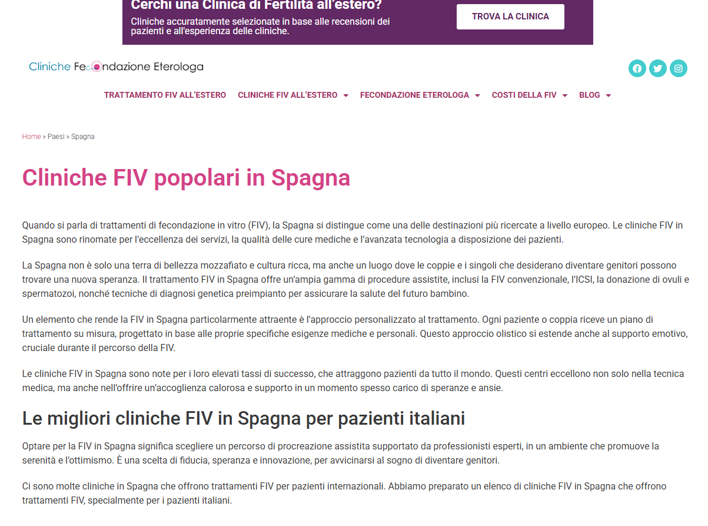
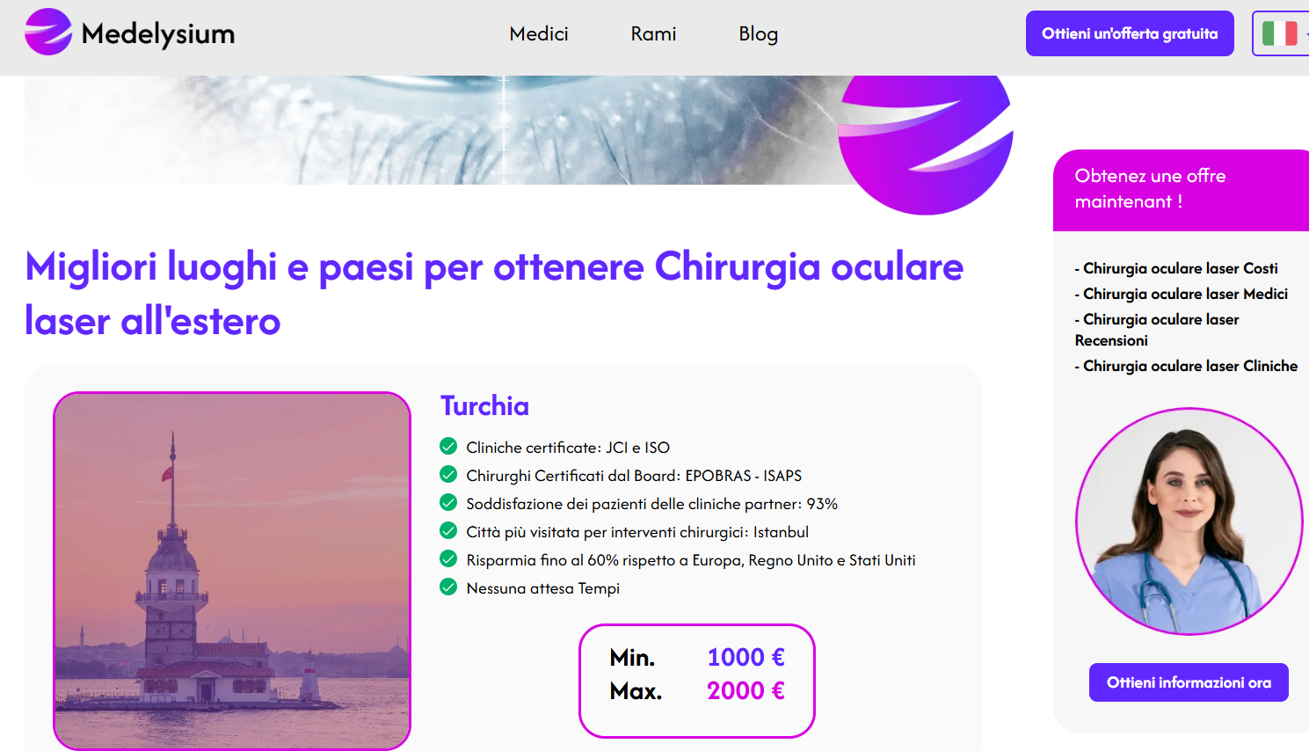
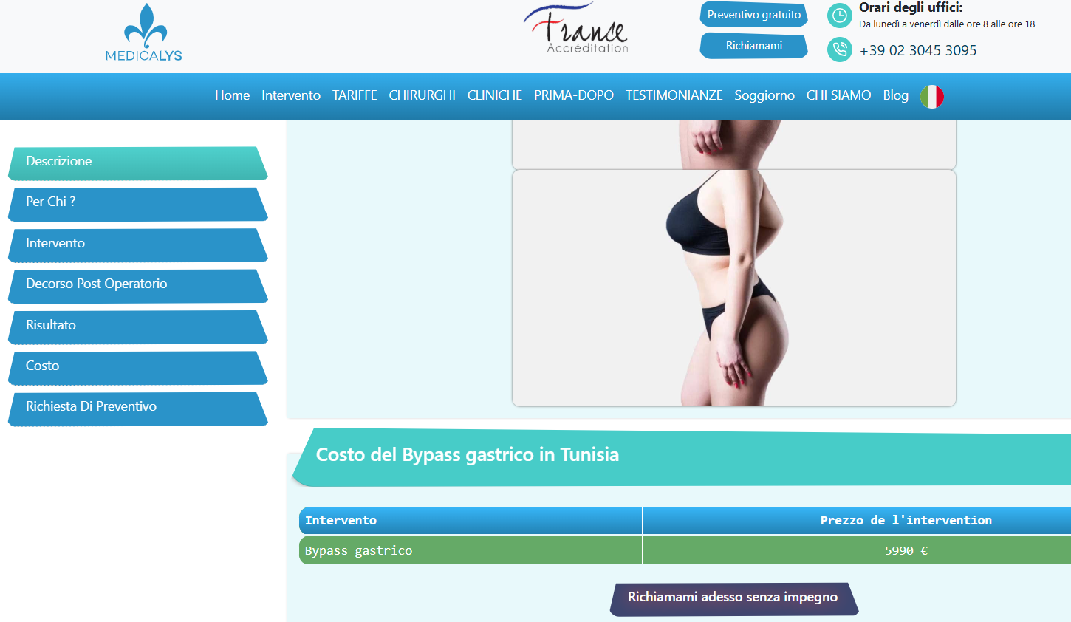
Notes:
Va detto chiaramente: il turismo sanitario non riguarda soltanto l’odontoiatria o la chirurgia plastica. È un fenomeno trasversale che coinvolge molte aree della medicina specialistica. Pensiamo all’ortopedia, con i pazienti che si recano all’estero per protesi d’anca o di ginocchio a costi inferiori; alla cardiochirurgia e alla chirurgia bariatrica, dove alcuni centri stranieri propongono pacchetti ‘all inclusive’ comprensivi di viaggio e ricovero. Anche la medicina della fertilità è un settore fortemente interessato: molti pazienti si spostano in altri Paesi attratti da normative più permissive o da listini più competitivi. Non mancano poi settori come la dermatologia o l’oftalmologia, dove il richiamo della tecnologia — laser innovativi, tecniche pubblicizzate come rivoluzionarie — spinge alcuni cittadini a cercare altrove ciò che in Italia, in realtà, è già disponibile ma forse comunicato con meno efficacia. E naturalmente la chirurgia estetica resta il simbolo del turismo sanitario, perché unisce fattori economici, culturali e psicologici che rendono il paziente particolarmente sensibile al marketing globale.

Slide 7
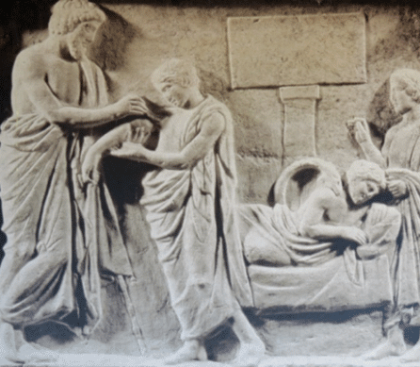
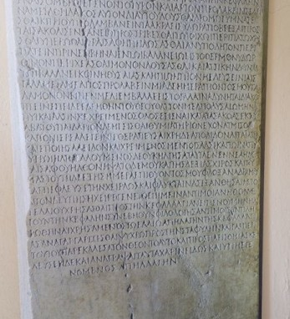
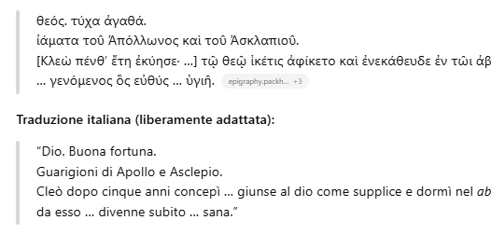
Un fenomeno che viene da lontano
Già a partire dal V secolo a.C., i pellegrini provenienti da tutta la Grecia, dall’Asia Minore, dalle isole dell’Egeo e persino dal Nord Africa affrontavano lunghi viaggi per raggiungere i santuari dedicati ad Asclepio, cercando guarigione per malattie fisiche e spirituali.
I malati percorrevano centinaia di chilometri per recarsi in questi luoghi considerati sacri e salubri, spesso situati in ambienti naturali favorevoli (vallate, sorgenti termali, mare, boschi). Lì venivano accolti da sacerdoti-medici, sottoposti a pratiche di purificazione, digiuni, abluzioni e infine alla incubatio, il sonno rituale nel tempio, durante il quale Asclepio appariva in sogno indicando la cura.

Slide 8
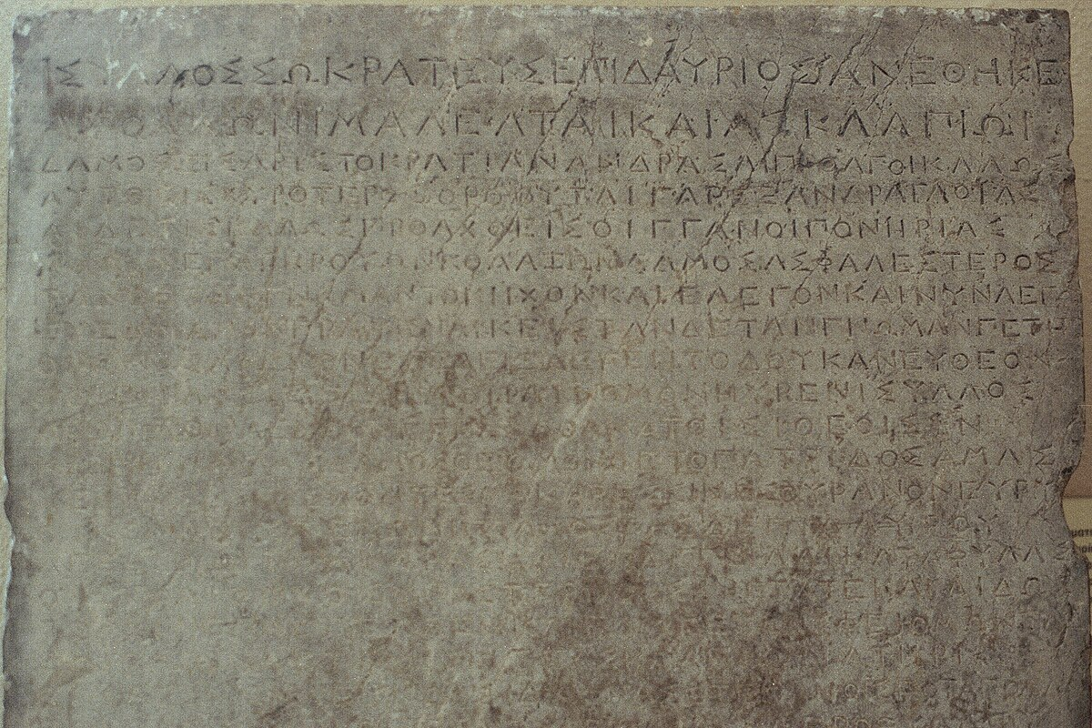

Nei santuari di Epidauro, Cos, Pergamo e altri centri di culto, sono state rinvenute iscrizioni incise su lastre di marmo che raccontano le guarigioni miracolose avvenute grazie all’intervento del dio. Queste iscrizioni elencano il nome del malato, la sua provenienza (spesso lontana), la patologia e la modalità della guarigione, fornendo una vera e propria “statistica” dei visitatori.
Viene illustrato chi si rivolgeva al Dio, in che stato (malattia, cecità, infertilità…), quando (durante/incubazione), e come avveniva la guarigione (visione, serpente, cane, sogno).
questi documenti fungevano anche da testimonianze “pubbliche”, esposte per incoraggiare la fiducia nei nuovi pellegrini che arrivavano da tutta la Grecia e Asia Minore.

Slide 9

Età moderna: dalle cure termali al Grand Tour
XVII–XIX secolo: nobiltà e borghesia europea viaggiano per curarsi in località rinomate (Bath, Baden-Baden, Vichy, Montecatini).
Le terme come luoghi mondani e scientifici: nascono le prime analisi chimiche delle acque, i “medici idrologi”, e si diffonde l’idea di una “terapia climatica”.
Strutture e infrastrutture dedicate: alberghi, case di cura, ferrovie che collegano le città ai centri di cura

Slide 10

Età contemporanea: medicina, mobilità e globalizzazione
XX–XXI secolo: Espansione del turismo termale, medical wellness e chirurgia estetica.
Migrazione sanitaria: pazienti che viaggiano per motivi di costo, qualità o rapidità delle cure.
Sviluppo di poli di eccellenza (es. Bangkok, Istanbul, San Paolo, Zurigo, Miami).
Integrazione salute-turismo-economia: il turismo sanitario diventa settore industriale e oggetto di politiche pubbliche.
Nuove forme: turismo della fertilità, del trapianto, della medicina estetica e rigenerativa.

Slide 11

Le origini del turismo sanitario moderno (anni ’70–’80)
In questo periodo si sviluppano i primi viaggi medici organizzati da pazienti dei Paesi occidentali (USA, Regno Unito, Germania, Scandinavia) verso nazioni con sistemi sanitari meno costosi ma professionalmente validi.
Contesto: aumento dei costi sanitari in Occidente, liste d’attesa, esclusione di alcune procedure (es. odontoiatria, chirurgia estetica) dalle coperture assicurative.
Destinazioni iniziali: Spagna e Ungheria → prime mete europee per odontoiatria e chirurgia estetica. India e Thailandia → pionieri asiatici della chirurgia maggiore low cost (ortopedia, cardiochirurgia, oftalmologia).

Slide 12

L’espansione globale (anni ’90–2000)
Con la globalizzazione e Internet, il turismo sanitario esplode come mercato internazionale strutturato.
Diffusione dei voli low-cost e delle connessioni globali.
Marketing medico online e prime agenzie di medical tourism.
Certificazioni internazionali (es. Joint Commission International, fondata nel 1994).
Politiche governative: molti Paesi iniziano a promuovere ufficialmente il turismo sanitario come risorsa economica.

Slide 13
La maturità del settore (2010–oggi)
Digitalizzazione e trasparenza: i pazienti scelgono la clinica online, leggono recensioni, confrontano costi e certificazioni.
Specializzazione delle destinazioni: Turchia → rinoplastica, trapianto capelli, laser oculare. Thailandia e India → chirurgia complessa e trapianti. Croazia e Ungheria → odontoiatria, implantologia, estetica. Tunisia e Marocco → chirurgia estetica “all inclusive”.
Pacchetti sanitari e turistici: combinazione di cura + soggiorno, a costi inferiori del 50–80% rispetto all’Europa occidentale.
Turismo sanitario inverso: alcuni Paesi, come l’Italia, attraggono pazienti dai Balcani, Medio Oriente e Nord Africa per trattamenti di alta specialità.

Slide 14
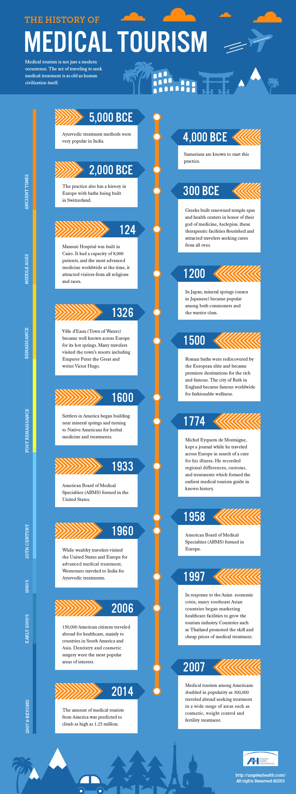
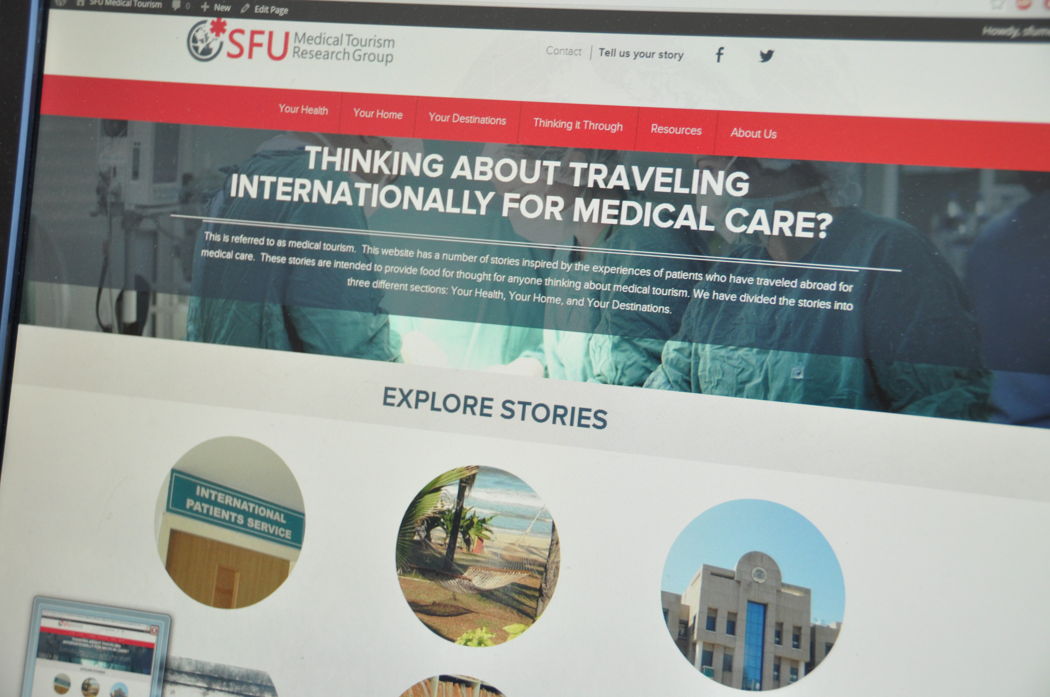

Slide 15
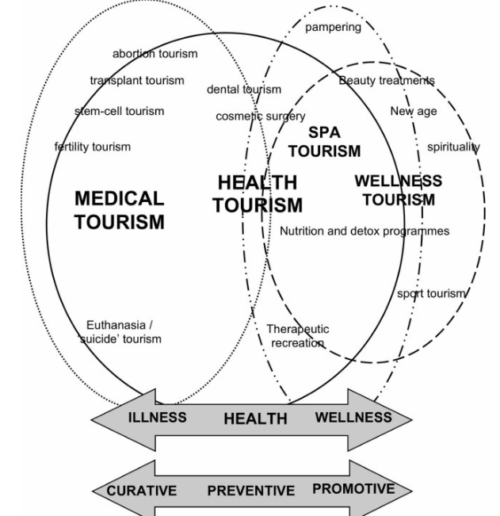
Turismo terapeutico e turismo estetico: due realtà diverse
Notes:
Quando parliamo di turismo sanitario, dobbiamo distinguere due grandi categorie: da una parte il turismo terapeutico o ricostruttivo, dall’altra il turismo estetico.”
Il turismo terapeutico o ricostruttivo riguarda pazienti che si spostano per ricevere cure necessarie o altamente specialistiche, spesso non disponibili nel loro Paese o con tempi d’attesa troppo lunghi. Esempi: interventi ortopedici complessi, cardiochirurgia, oncologia, trapianti o chirurgia ricostruttiva post-traumatica o post-oncologica. Qui la motivazione principale è clinica: si cerca un centro di eccellenza, non un risparmio. Diverso è il turismo estetico, oggi la componente più visibile e mediatizzata. Coinvolge soprattutto la chirurgia plastica e la medicina estetica, dove la spinta è prevalentemente economica e psicologica: ottenere lo stesso intervento — o la promessa di un risultato simile — a un prezzo inferiore e in tempi più rapidi. Nella chirurgia plastica e nella medicina estetica, il paziente tende a “scegliere” il medico come si sceglie un servizio, valutando più il prezzo e l’immagine che le reali competenze o la sicurezza del contesto clinico.

Slide 16

TURISMO CHIRUGICO
scelta di sottoporsi a procedure medico-chirurgiche presso strutture sanitarie estere
TREND
- Crescita esponenziale negli ultimi 10 anni.
- In italia ulteriore impennata nell’ultimo anno.
AMBITO DI INTERESSE
Le procedure di chirurgia plastica a fini estetici risultano le più richieste
DRIVEN FORCE PRINCIPALI:
- vantaggio in termini economici
- accesso facilitato ai trattamenti
Notes:
Trend In italia, questa tendenza sembra aver avuto un’impennata a gennaio 2024 anche in virtù delle recenti introduzioni in termini di tassazione (,come disposto dal decreto “anticipi”, le fatture inerenti operazioni di chirurgia estetica sono gravate di IVA al 22%.) tuttavia non è ancora possibile eseguire delle stime reali a causa della mancanza fino a poco tempo fa di un metodo univoco per la registrazione dei casi
AMBITo : nell'ultimo decennio e sembra interessare specialità differenti dall’odontoiatria al trattamento dell’infertilità, tuttavia le
procedure di chirurgia plastica a fini estetici sembrano essere quelle ad oggi più richieste.
MOTIVI: natura economica (costi nettamente ridotti) e l’accesso facilitato ai trattamenti (1 consulto gratuito online, valutazione da casa del quadro ecc).

Slide 17
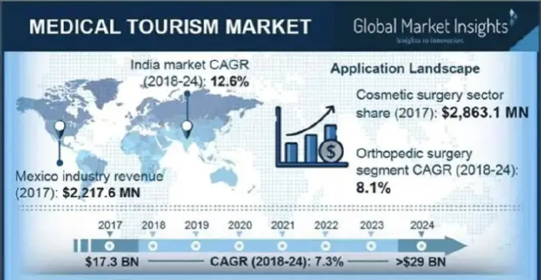
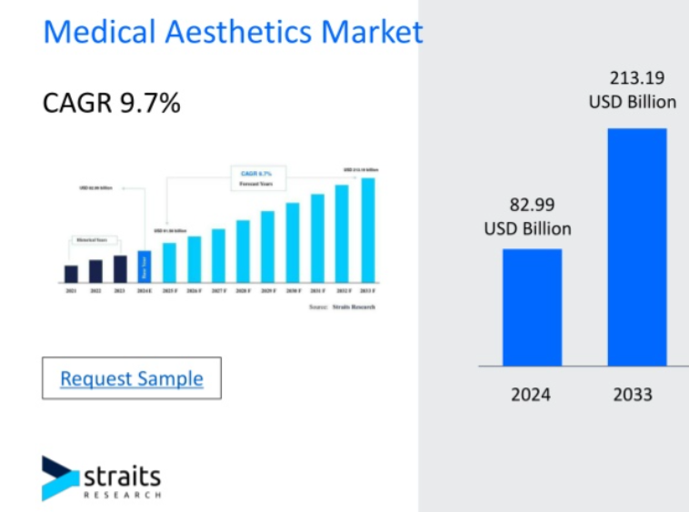
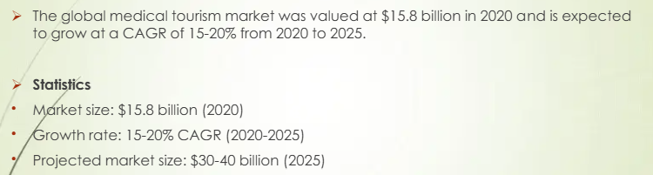
Notes:
CAGR sta per "Compound Annual Growth Rate" (Tasso di Crescita Annuale Composto)
"Industry revenue" significa "ricavi del settore" e si riferisce al fatturato totale generato dall'intero settore industriale o a un suo segmento specifico.

Slide 18
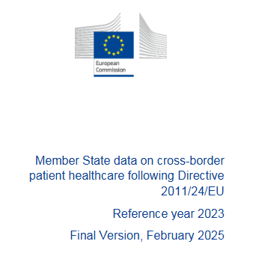
https://health.ec.europa.eu/latest-updates/data-cross-border-patient-healthcare-following-directive-201124eu-reference-year-2023-2025-05-15_en

Slide 19
Scenario europeo
Secondo dati della Commissione Europea (pre-Covid), circa 1 cittadino su 20 ha usufruito almeno una volta di cure in un altro Paese UE.
I flussi principali si muovono dall’Europa occidentale verso l’Europa orientale e mediterranea, spinti da differenze di costo: ad esempio pazienti tedeschi o britannici che vanno in Polonia, Ungheria, Romania, Turchia per odontoiatria e chirurgia estetica.
La spesa complessiva per turismo sanitario in Europa è stimata intorno ai 10–12 miliardi di euro l’anno, con tassi di crescita del 15–20% annuo prima della pandemia.

Slide 20
Scenario italiano
Come Paese di partenza, soprattutto per odontoiatria, chirurgia estetica, ortopedia e PMA. È difficile avere numeri certi perché molti viaggi non vengono tracciati ufficialmente, ma si stima che ogni anno decine di migliaia di italiani scelgano di operarsi all’estero.
Come Paese di arrivo, con oltre 200.000 pazienti stranieri ogni anno, attratti dalle nostre eccellenze ospedaliere e universitarie (soprattutto da Paesi arabi, Russia, Balcani e Stati Uniti). Questo genera un indotto economico stimato in circa 2 miliardi di euro annui, tra sanità, turismo e servizi correlati.

Slide 21

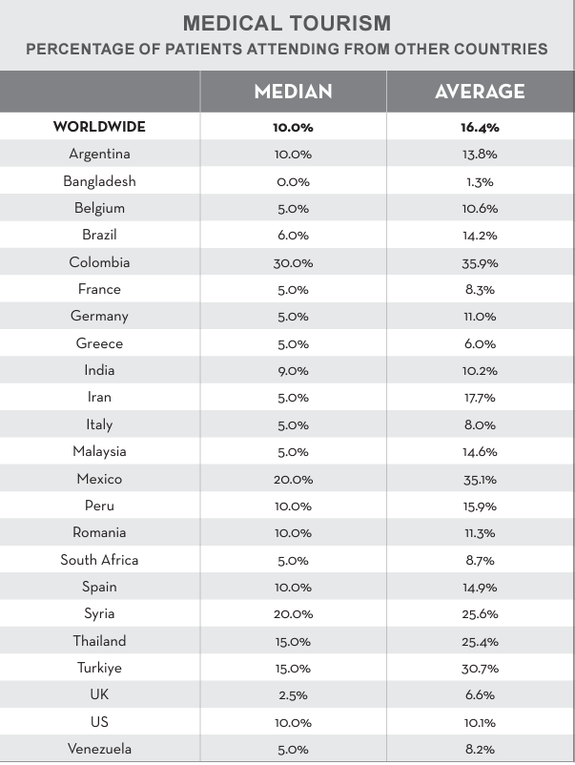
DESTINAZIONI
TOP FIVE
Colombia
Messico
Siria
Turchia
Thailandia
isaps-global-survey_2023. https://www.isaps.org/discover/about-isaps/global-statistics/global-survey-2023-full-report-and-press-releases/
Notes:
The International Society of Aesthetic Plastic Surgery (ISAPS)

Slide 22
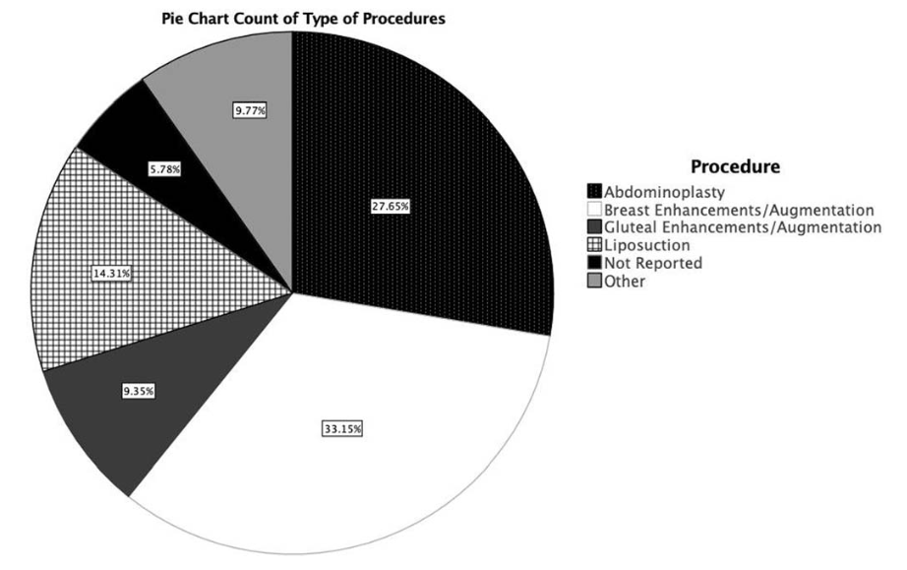
PROCEDURE CHIRURGICHE
Mohammad Tahseen Alkaelani, BS,a Bilal Koussayer, BS,b Taylor Blount, BS,a Yusuf A. Amawi, BS,a Omar Mahboob, BMSc,a Nicole K. Le, MD, MPH,b Anamaria Parus, MD,b and Jared Troy, MDb - Complications of Medical Tourism in Aesthetic Surgery - A Systematic Review
Notes:
Mastoplastica additiva 33%
Addominoplastica 27%
Lifting glutei 9%
+/- liposuzione 15%
Altro (lifting del viso, rinoplastica, blefaroplastica sup/inferiore) 9%

Slide 23
Le cause principali del fenomeno
Aspetti economici
Tempi di attesa nel SSN
Percezione di qualità e marketing aggressivo
Scarsa consapevolezza dei rischi

Slide 24
Le cause principali del fenomeno
Aspetti economici
Tempi di attesa nel SSN
Percezione di qualità e marketing aggressivo
Scarsa consapevolezza dei rischi
• costo del lavoro e dei materiali
• tassazione
• regolamentazione
• protocolli di sicurezza,
Notes:
Non possiamo negarlo: il fattore economico è determinante. In molti Paesi dell’Europa orientale o extraeuropei — come Albania, Turchia, Tunisia, Croazia o Polonia — i costi per interventi di chirurgia estetica o odontoiatrica sono dal 40 al 70% inferiori rispetto all’Italia. Questo è possibile per diversi motivi: costo del lavoro e dei materiali inferiore, tassazione più bassa, regolamentazione meno stringente su accreditamenti e requisiti di sicurezza e, in certi casi, anche perché i protocolli di sicurezza, sterilità o assistenza post-operatoria non sono comparabili agli standard italiani o europei occidentali. Il risparmio economico percepito è quindi reale, ma spesso a scapito della sicurezza e della qualità assistenziale, soprattutto per interventi complessi o che richiedono follow-up.

Slide 25
Le cause principali del fenomeno
Aspetti economici
Tempi di attesa nel SSN
Percezione di qualità e marketing aggressivo
Scarsa consapevolezza dei rischi
Notes:
Il Servizio Sanitario Nazionale, pur mantenendo livelli di eccellenza, soffre tempi d’attesa incompatibili con le aspettative di molti pazienti. Non riguarda solo la chirurgia estetica (che è privata), ma anche interventi funzionali o ricostruttivi che rientrano nel SSN. Molti pazienti, scoraggiati da mesi d’attesa per una visita o un intervento, si orientano verso soluzioni immediate all’estero, dove la logistica e la burocrazia sono minori e il pagamento diretto accorcia i tempi. In questo senso, il turismo sanitario è anche una spia di inefficienza interna, un campanello d’allarme sul rapporto tra domanda e offerta di cure.

Slide 26
Le cause principali del fenomeno
Aspetti economici
Tempi di attesa nel SSN
Percezione di qualità e marketing aggressivo
Scarsa consapevolezza dei rischi
• siti multilingue con fotografie patinate,
• testimonial e influencer,
• “pacchetti chirurgici
Notes:
Un altro motore del fenomeno è la percezione di qualità. Molti pazienti associano — erroneamente — la qualità all’immagine promozionale. Le cliniche straniere, soprattutto nei Balcani e in Turchia, investono molto nel marketing digitale: siti multilingue con fotografie patinate, testimonial e influencer, “pacchetti chirurgici” che includono volo, hotel, transfer e intervento, presentati come un’esperienza di lusso.
Si crea così un’illusione di professionalità, alimentata da un linguaggio pubblicitario che non ha nulla a che vedere con la comunicazione medico-scientifica. La chirurgia estetica viene proposta come un servizio turistico, non come un atto medico. E questo, per noi professionisti, è un terreno molto pericoloso: sposta la relazione medico-paziente dal piano fiduciario al piano commerciale.

Slide 27
Le cause principali del fenomeno
Aspetti economici
Tempi di attesa nel SSN
Percezione di qualità e marketing aggressivo
Scarsa consapevolezza dei rischi
• standard igienico-sanitari non certificati
• mancanza di un follow-up adeguato
• difficoltà nel gestire le complicanze
• incertezza medico-legale
Notes:
Infine, una delle cause più gravi: la mancanza di consapevolezza. Molti pazienti non conoscono i rischi legati al turismo sanitario: standard igienico-sanitari non certificati, mancanza di un follow-up adeguato, difficoltà di gestire le complicanze una volta rientrati in Italia, incertezza medico-legale: chi risponde se qualcosa va storto? In chirurgia plastica, ad esempio, capita sempre più spesso di trovarsi a dover “rimediare” a interventi eseguiti all’estero in condizioni discutibili, con costi umani e professionali altissimi. E paradossalmente, il paziente che voleva risparmiare finisce per spendere di più e affrontare rischi maggiori.

Slide 28
Criticità e rischi del turismo sanitario
Rischi clinici
Rischi medico-legali
Rischi reputazionali e professionali
Rischi etici e culturali

Slide 29
Criticità e rischi del turismo sanitario
Rischi clinici
Rischi medico-legali
Rischi reputazionali e professionali
Rischi etici e culturali
Standard di sicurezza
Formazione del personale
Follow-up strutturato
Continuità terapeutica
Notes:
Il primo livello di criticità è quello clinico. Quando un paziente decide di farsi operare all’estero, spesso non dispone delle stesse garanzie che il nostro sistema sanitario — pubblico o privato accreditato — impone come standard minimi di sicurezza. Molte cliniche che attraggono pazienti internazionali operano con protocolli non verificabili, personale non sempre specializzato o con sistemi di controllo post-operatorio insufficienti. La fase post-operatoria, che in chirurgia plastica è cruciale, viene spesso compressa o ignorata: il paziente vola, si opera, e dopo pochi giorni torna a casa. In assenza di un follow-up strutturato, anche una piccola complicanza — un’infezione, un sieroma, una necrosi parziale — può evolvere in un disastro clinico.
E non parliamo solo di errori chirurgici. Parliamo di mancanza di continuità terapeutica, di impossibilità di accedere alla documentazione operatoria, di scarsa tracciabilità dei materiali impiegati. Nel nostro settore, ad esempio, capita che protesi o fili di sospensione non siano marcati CE, o che vengano impiegati materiali di provenienza incerta.
In questi casi, chi si trova a gestire la complicanza non è chi ha eseguito l’intervento, ma il medico italiano che riceve il paziente al rientro. Noi vediamo i risultati, ma non conosciamo la storia clinica, non abbiamo referti, non sappiamo cosa sia stato realmente impiantato. Il risultato? Il paziente torna disilluso e arrabbiato, e il medico italiano diventa il capro espiatorio di un fallimento di sistema.”

Slide 30
PROBLEMATICHE/RISCHI ASSOCIATI PER IL PAZIENTE
Aumentato rischio di complicanze post operatorie
Diverso standard di cura rispetto al paese di provenienza
Inadeguato follow-up post operatorio
Barriera linguistica
Difficoltà legate alla permanenza all’estero e al viaggio di ritorno
Difficile tutela medico-legale
Mohammad Tahseen Alkaelani, BS,a Bilal Koussayer, BS,b Taylor Blount, BS,a Yusuf A. Amawi, BS,a Omar Mahboob, BMSc,a Nicole K. Le, MD, MPH,b Anamaria Parus, MD,b and Jared Troy, MDb - Complications of Medical Tourism in Aesthetic Surgery - A Systematic Review
Notes:
Cosi 2 Cosi 3 Cosi
BARRIERA - Incapacità di descrivere quale sia il risultato auspicato
Incapacità di farsi guidare nella scelta della procedura maggiormente adatta ai desideri del/della paziente
mancata comprensione dei rischi a cui si incorre sottoponendosi ad una determinata procedura
ritardo nella diagnosi di eventuale complicanze
mancato trattamento di un’eventuale complicanza
4. Cosi 5. cosi

Slide 31
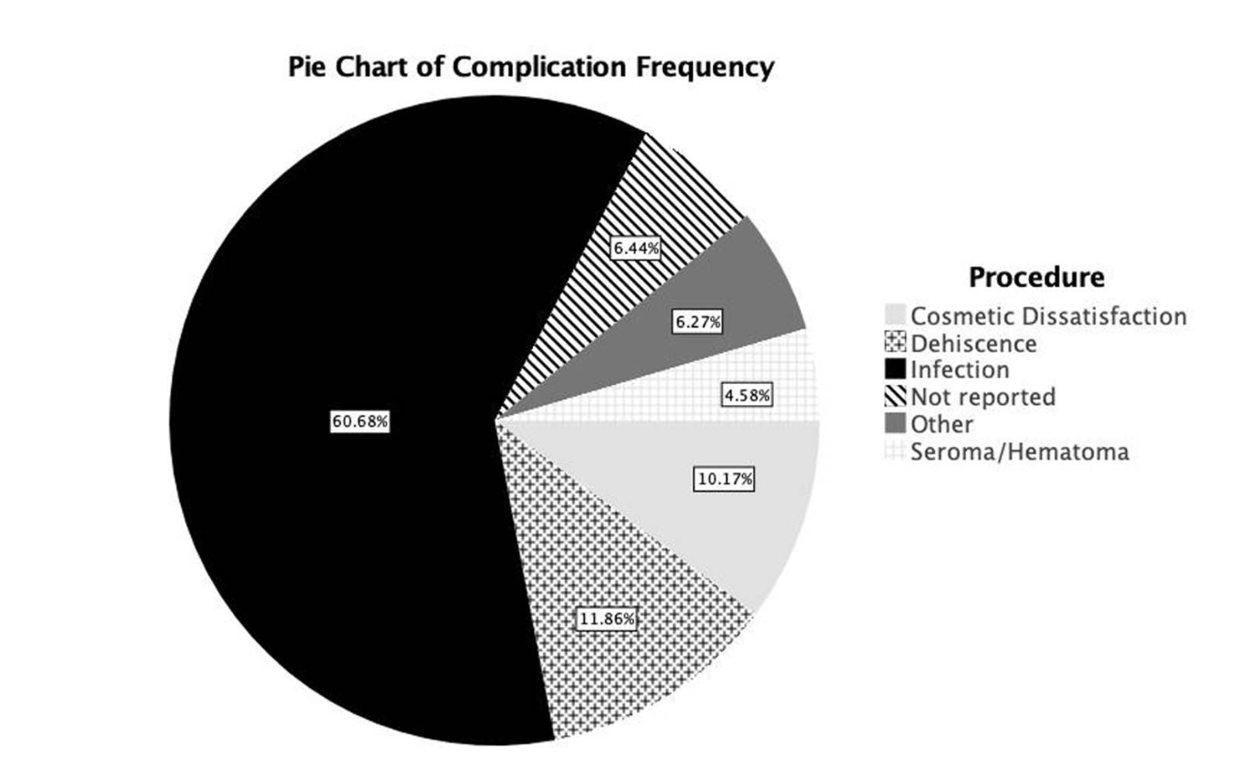
COMPLICANZE
Mohammad Tahseen Alkaelani, BS,a Bilal Koussayer, BS,b Taylor Blount, BS,a Yusuf A. Amawi, BS,a Omar Mahboob, BMSc,a Nicole K. Le, MD, MPH,b Anamaria Parus, MD,b and Jared Troy, MDb - Complications of Medical Tourism in Aesthetic Surgery - A Systematic Review
Notes:
Un problema importante spesso trascurato dai pazienti (e a volte minimizzato dai sanitari esteri) è la
gestione delle potenziali complicanze,
Infezioni (60.7%) - Esposizione a patogeni atipici rispetto a quelli standard e a volte multiresistenti
Deiscenza di ferita (11.8%)
Insoddisfazione del risultato finale(10%) – necessità correttiva
Sviluppo di sieromi/ematomi (5%)
Altro (6.3%): TVP/embolia polmonare, contrattura capsulare, rottura dell’impianto, perforazione intestinale occlusione intestinali
Non riportati XX???

Slide 32

GESTIONE/TRATTAMENTO, DIFFICOLTA’ ASSOCIATE
Barriera linguistica
Impossibilità nel reperire documentazione clinica circa le procedure eseguite
Difficoltà da parte dei pazienti nel descrivere il tipo di procedure alla quale sono state sottoposte
Impossibilità a fornire un recapiti della struttura/ capo equipe alla quale si sono affidati
Difficoltà nella gestione del paziente non coperto dal SSN
Follow up
controversie di natura medico-legali
Notes:
gestione di prestazioni richieste in regime di urgenza non definibili come tali (ad esempio, rimozione di punti di sutura post-lifting
cervicofaciale), con cartelle cliniche poco chiare o scritte in lingua straniera, con tecniche o materiali non comunemente utilizzati nel nostro Paese, con iter chirurgico-riparativo non codificato (anche in termini di rimborso delle prestazioni LEA), con dubbi medico-legali ed etici.

Slide 33
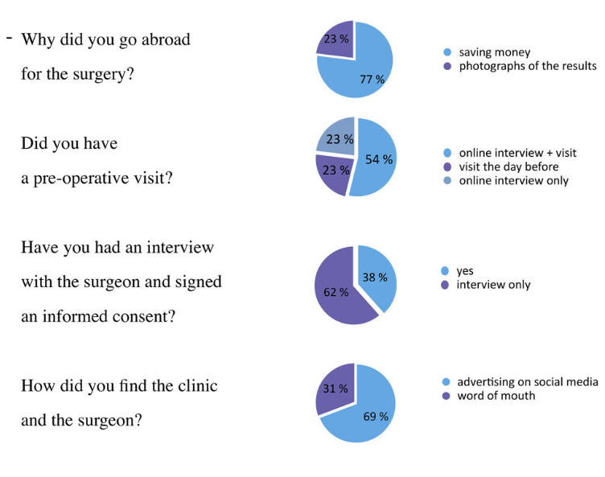
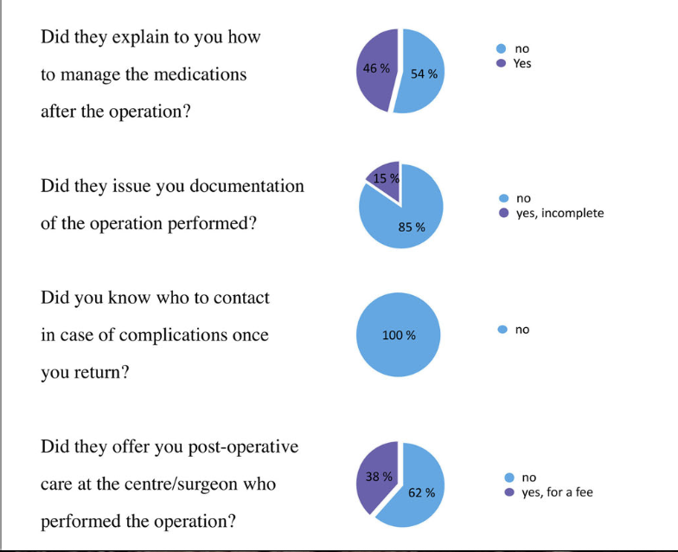
AESTHETIC SURGERY TOURISM: AN OPPORTUNITY OR A DANGER?
Budini V, Zanettin C, Brambullo T. et al. Aesthetic Surgery Tourism: An Opportunity or a Danger?. Aesth Plast Surg. 48, 3914–3920 (2024)

Slide 34

OSPEDALE SANTA MARIA DELLA MISERICORDIA UDINE - ANNO 2024
CASISTICA
PRESTAZIONI
- Accesso singolo - 9
- Assistenza ambulatoriale - 5 - Ospedalizzazione - 2
PROCEDURE
- Addominoplastica - 4 - Mastopessi additiva 1 - Liposuzione - 4 - Mastoplastica riduttiva - 3 - Mastoplastica additiva - 1 - Blefaroplastica - 1 - Rinoplastica - 2
RICHIESTA:
- Complicanze - 8 - Follow up - 4 - Insoddisfazione - 4

Slide 35
CASO CLINICO
Paziente donna di 39 anni - APR Muta
23/03/24: Mastoplastica riduttiva bilaterale + liposuzione di regione addominale, dorso e cosce bilateralmente – Turchia – Documentazione non disponibile né reperibile
01/04/24: Accesso in PS:
rialzo febbrile con forte malessere generale
fuoriuscita spontanea di liquido purulento da ferite chirurgiche mammarie.
Nei 2 giorni precedenti assunzione nei 2 giorni precedenti di Ciprofloxacina 500mg x2/die su autoprescrizione.
ESAMI EMATOCHIMICI:
GB 26.36 x10³/μL di cui PMN 81.3 x10³/μL
Ddimero: 4757 ng/mlFEU PCR: 167 mg/L Cr: 2.48 mg/dL
Hb 7.1 g/dL PCT: 0.50 ng/mL LDH 387 UI/L
ALTRO: segni di TVS a livello della vena cubitale di sinistra (confermata all’ECODOPPLER) sede di pregresso accesso venoso

Slide 36
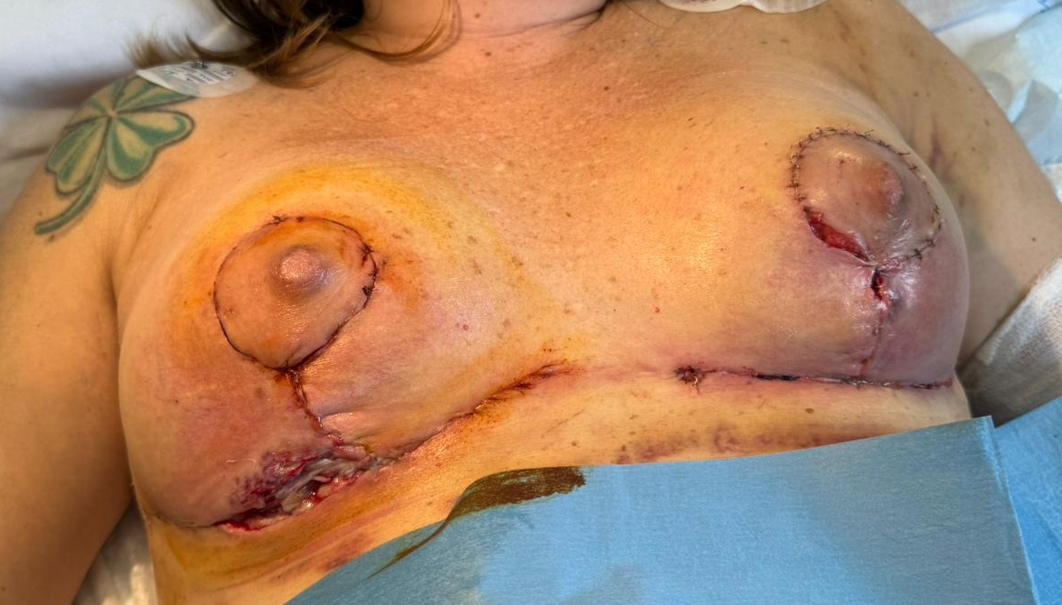
Drenaggio di raccolta e invio di campioni di materiale per esame microbiologico
Richieste emocolture e urinocolture
Impostata antibiotico terapia ad ampio spettro
Trasfusione di emazie concentrate + liquidi
Impostata terapia ATE
Richiesta TC total body per indagare le aree interessate da liposuzione
PREDISPOSTO IL RICOVERO
Notes:
Cosi
Cosi
… su indicazione dei colleghi infettivologi
Liquidi per trattamento dell IRA (diuresi conservata)

Slide 37
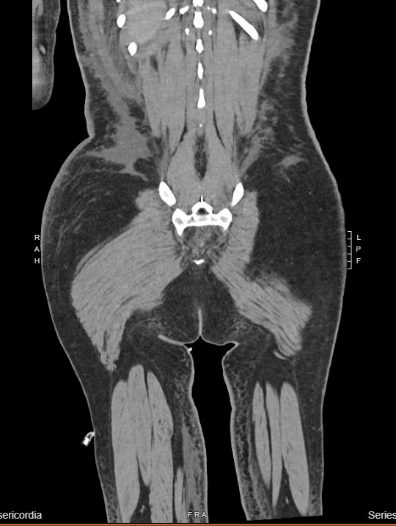
02/04/2025 – TC con MDC
«A carico del tessuto adiposo sottocutaneo dell’addome, della regione lombare e delle cosce al versante laterale e mediale si riconoscono diffuse strie dense con soffusione circostante che in sede lombare e al versante mediale di coscia tendono a configurare raccolte (max 11x1.7cm in sede lombare destra) con ispessimento della cute sovrastante. Non evidenti franche formazioni di tipo ascessuale.»
Notes:
Alla valutazione radiologica : raccolte non drenabili per via percutanea . Non campionabili

Slide 38
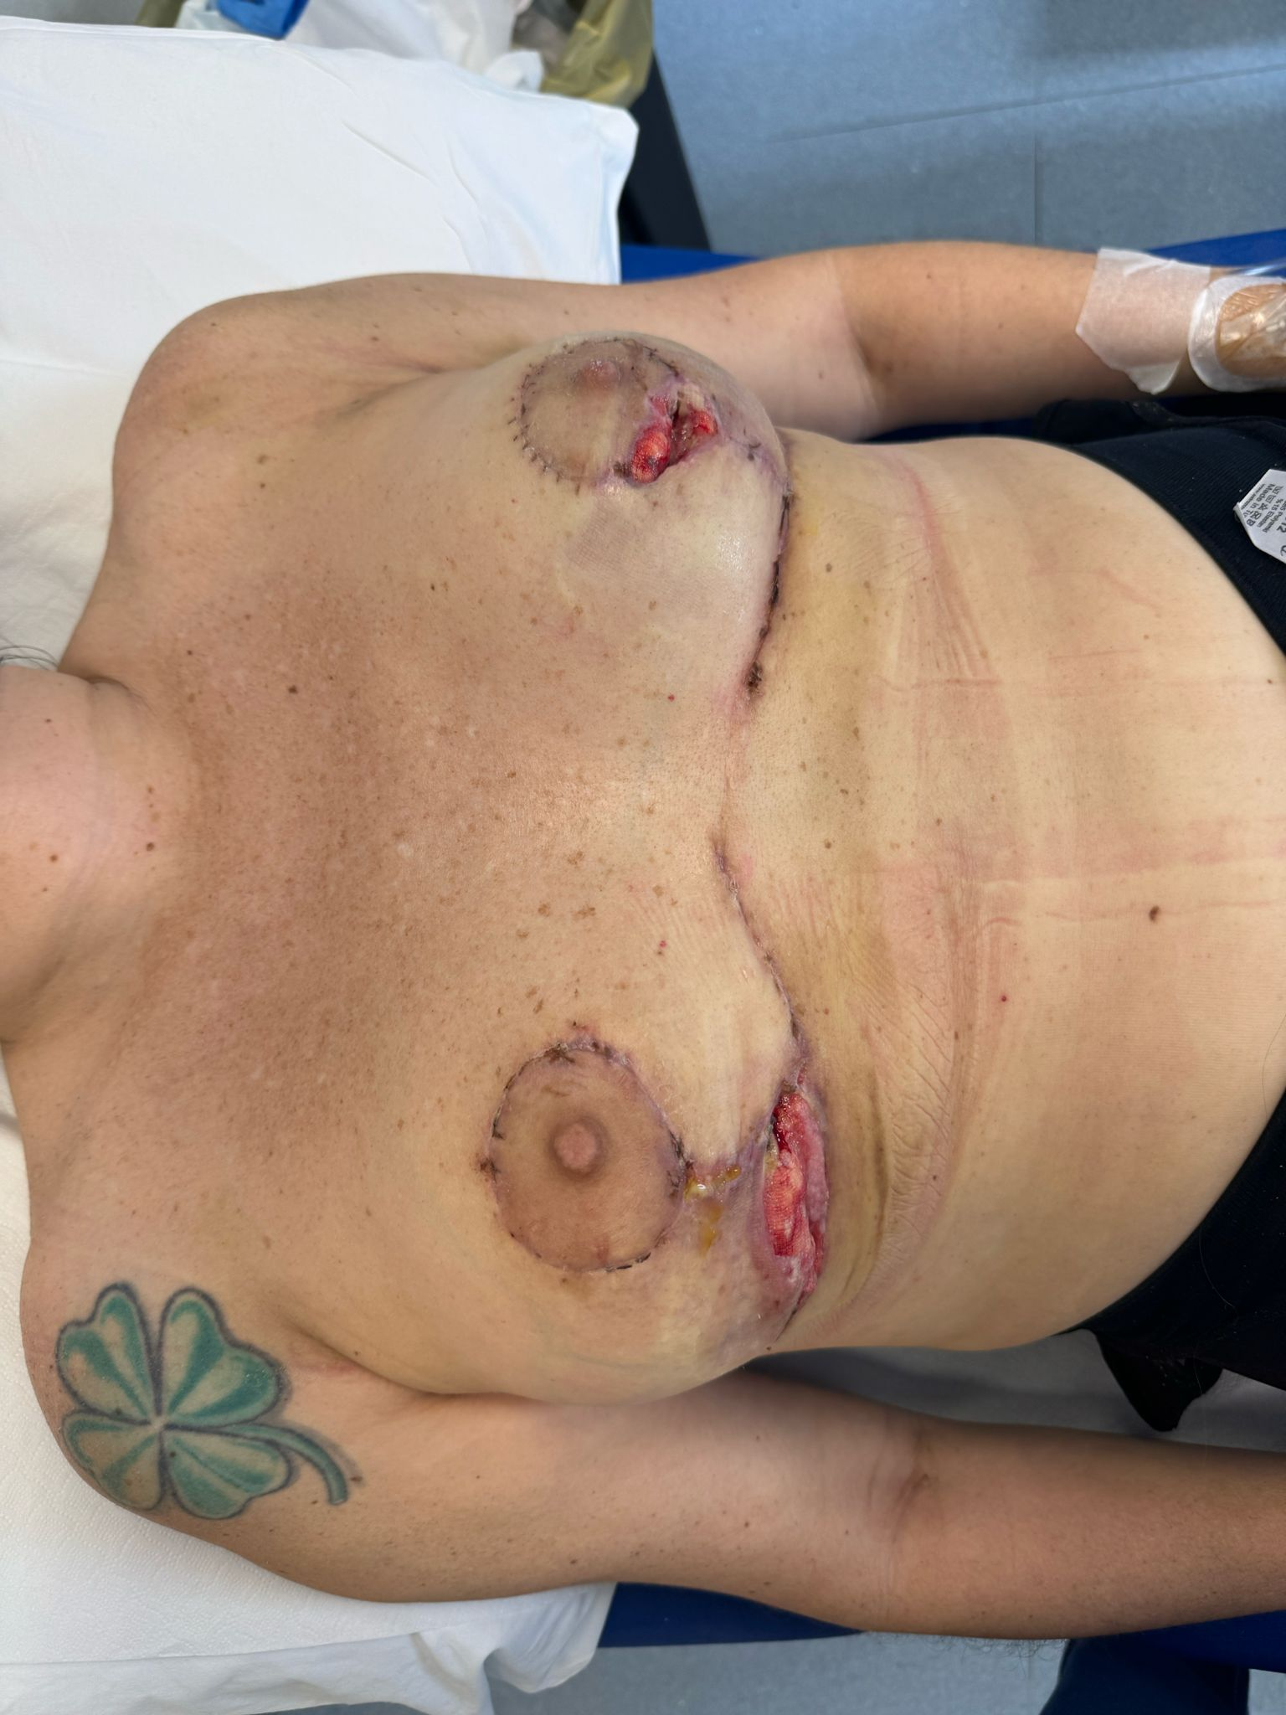
DEGENZA
Rinnovo medicazione quotidiano con abbondanti lavaggi
Monitoraggio clinico-strumentale
Esami ematochimici in miglioramento
PCR in calo
Anemia persistente
Indici di funzionalità renale in miglioramento
Altro: sviluppo di intertrigine micotica della piega inguinale e glutea in trattamento topico
Notes:
Cosi
Monitoraggio clinico strumentale : apiretica dal giorno 1, clinicamente stabile, lamentava forti ssime algie
persiste anemia normocromica normocitica

Slide 39
10 APRILE – 10° GIORNATA DI DEGENZA
Peggioramento del quadro clinico
Rialzo febbrile con picco a 40 °C
Tosse + riferito singolo episodio di emoftoe
Peggioramento dell’intertrigine micotica
Esami ematici: PCR: 92 mg/L (35 mg/L il giorno precedente), PCT 1,22 ng/mL
Emocolture eseguite all’ingresso: nessun sviluppo di patogeni
Colturale su essudato drenato all’ingresso e 3 giorni dopo: nessuno sviluppo di patogenI
Richieste
Nuove emocolture
RX torace
TC con MdC per valutazione delle raccolte precedentemente descritte
Modificata terapia antibiotica ed introdotta terapia antifungina
Notes:
Messo meropenem e caspofungina
Oltre a ciò valutazione eventuale IVU : richiesto chimico fisico e micro

Slide 40
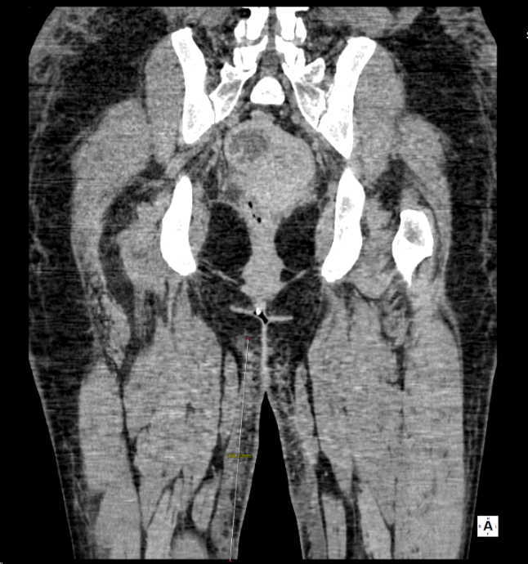
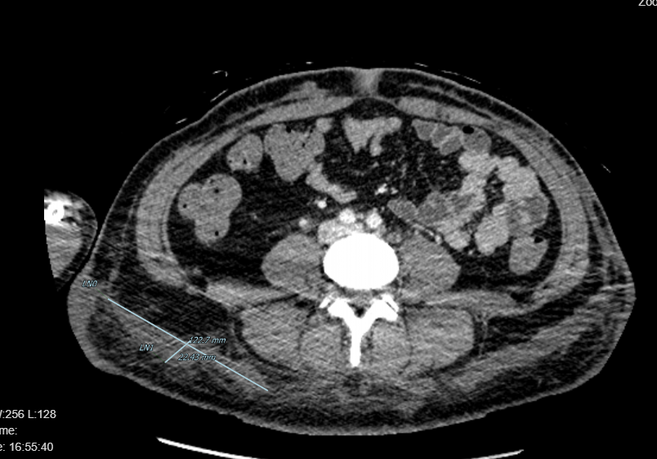
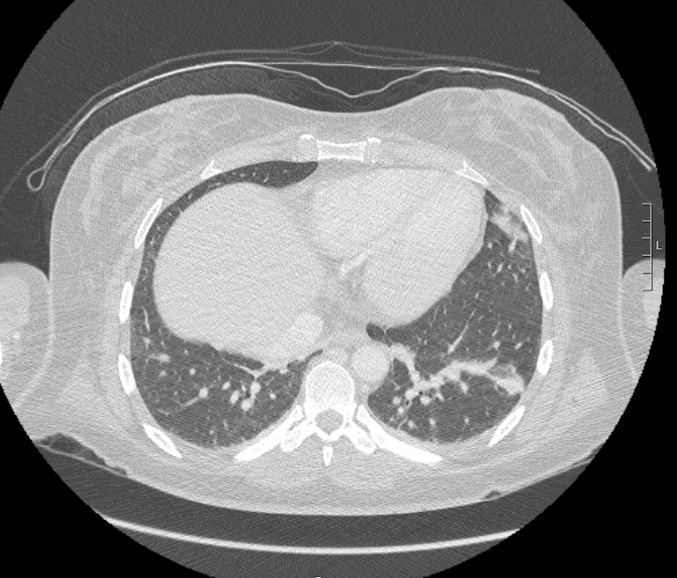
TC: « A livello polmonare a carico del lobo inferiore di sinistra comparsa di alcuni addensamenti parenchimali a carattere compatto ad estensione peribronchiale e mantellare con associate grossolane strie dense parenchimali di verosimile natura disventilatoria. […]
Le note raccolte sottocutanee in sede lombare posteriore risultano lievemente incrementate in dimensioni con diametri odierni di 2x12cm (vs 1.7x11cm) ed entrambe raggiungono lateralmente il piano cutaneo, invariate quelle alla radice delle cosce con spessore massimo di circa 14x20mm a destra fin dove compreso nel volume di scansione»
RX TORACE: NDS

Slide 41
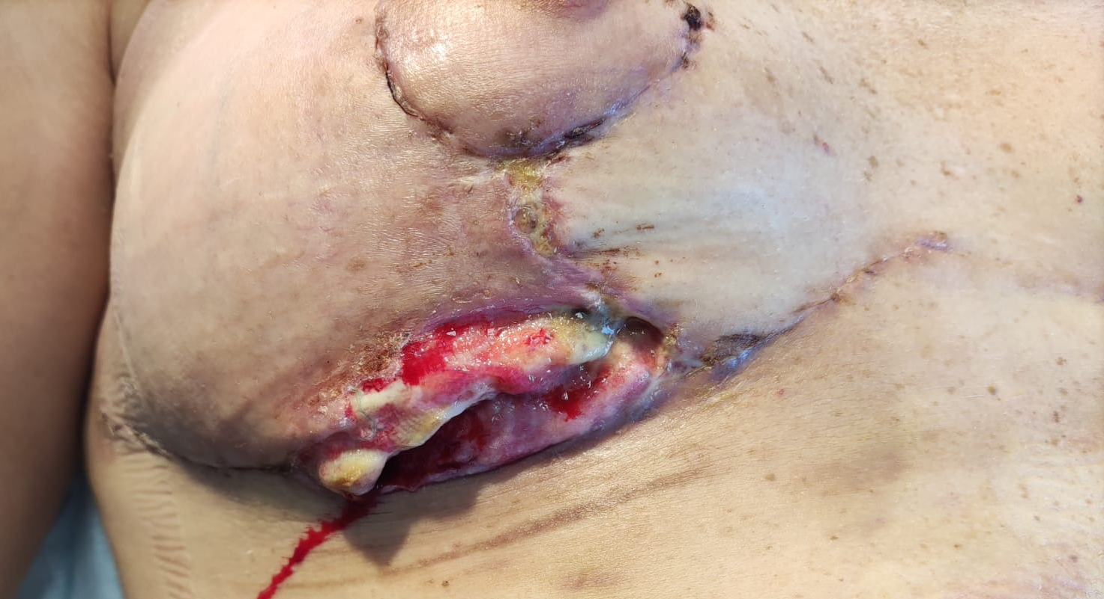
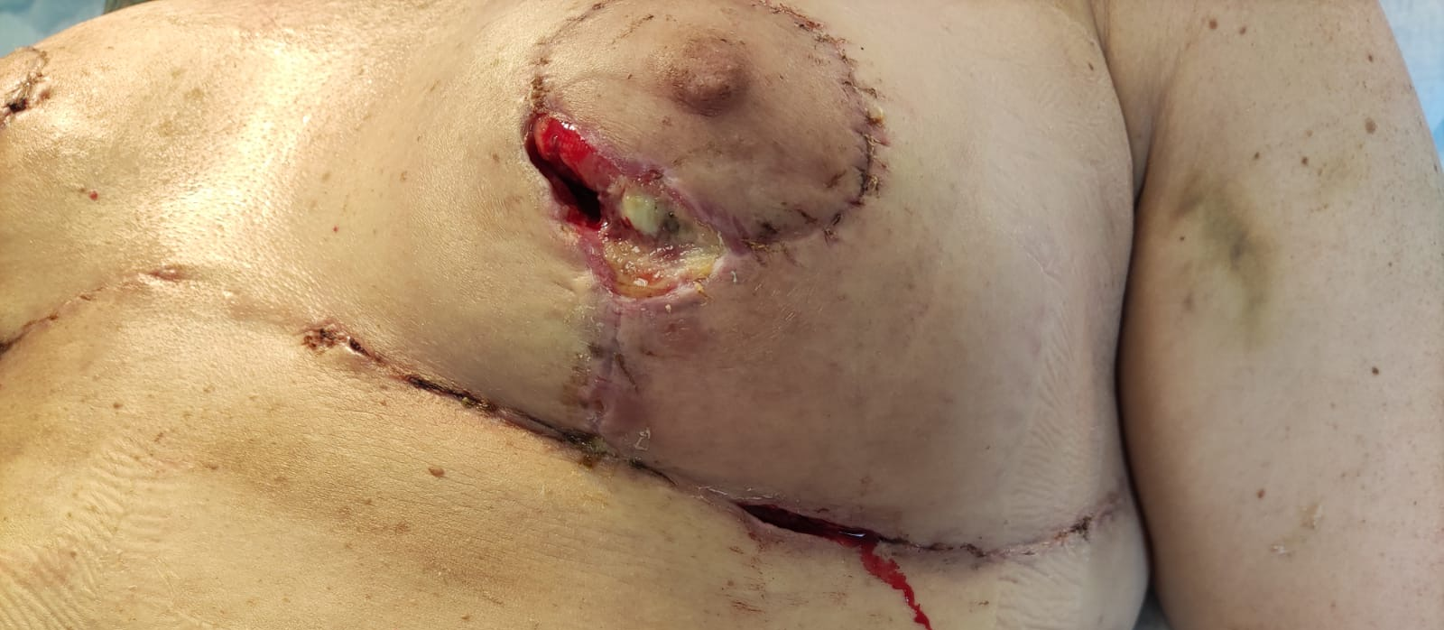
18 APRILE – 18° GIORNATA DI DEGENZA
Quadro clinico stabile e costante miglioramento con nuovo abbassamento degli indici di flogosi, rialzo dei livelli di emoglobina, normalizzazione degli indici di funzionalità renale ed epatica
Demarcazione di aree di necrosi dei tessuti molli e cutanee
intervento di toilette chirurgica e revisione di ferite chirurgiche
Notes:
Nei giorni successivi il quadro clinico generale è nuovamente migliorato con nuovo abbassamento degli indici di flogosi

Slide 42
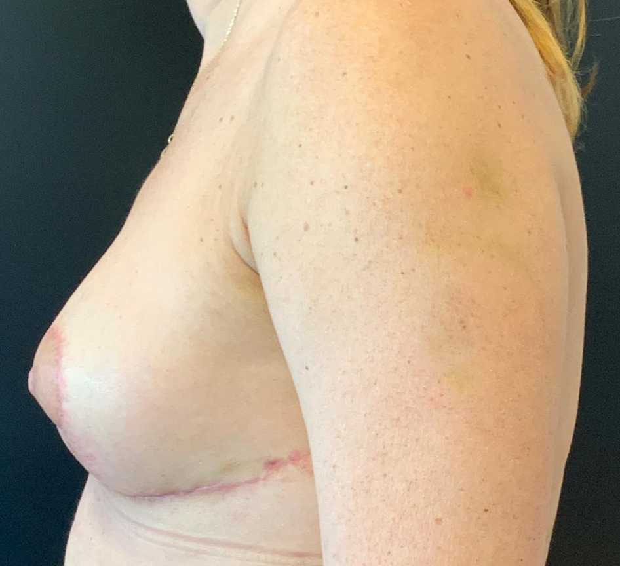
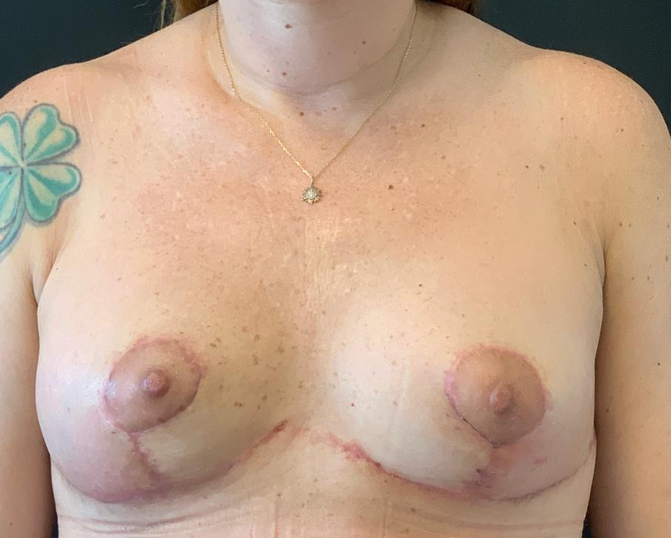
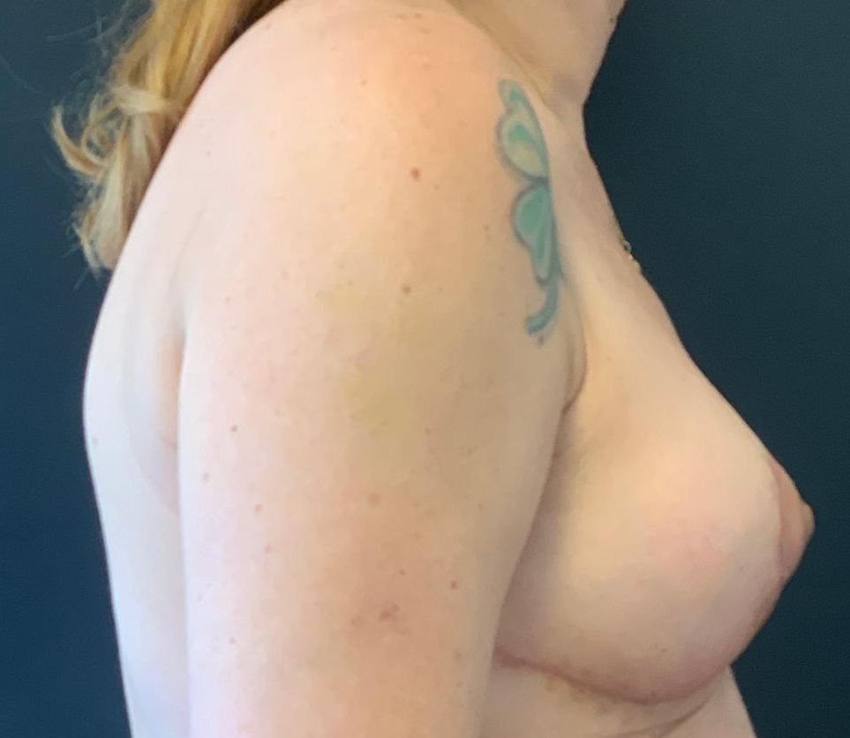
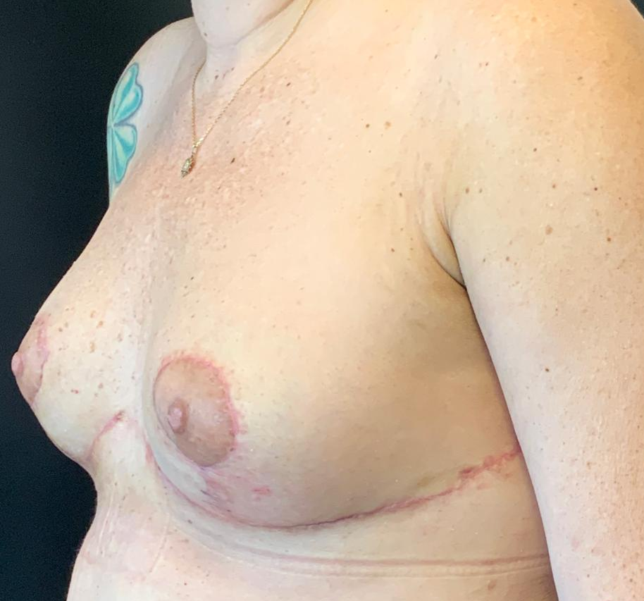
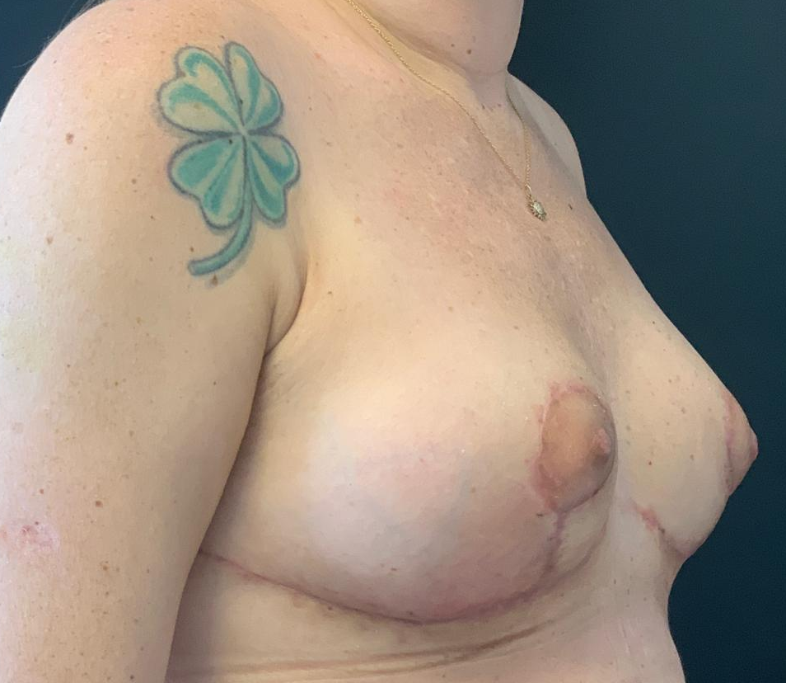
DECORSO POST OPERATORIO
MICROBIOLOGICI ANCORA IN ATTESA DI REFERTO AL MOMENTO DELLA DIMISSIONE
Microbiologici su materiale bioptico di sala: nessuno sviluppo di patogeni
Urinocoltura: nessuno sviluppo di patogeni
Emocoltura al secondo picco febbrile: nessuno sviluppo
Notes:
Decorso regolare.

Slide 43
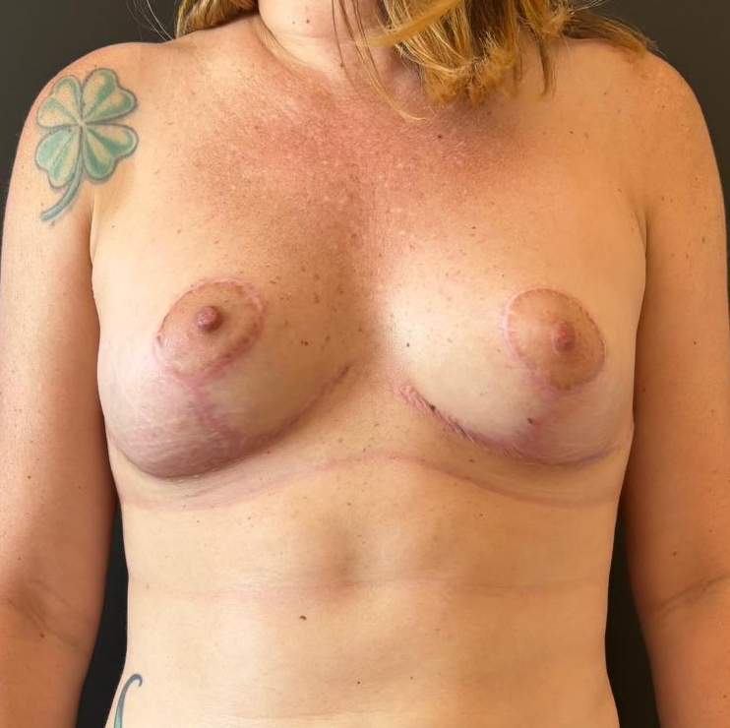
CONTROLLO A 3 MESI

Slide 44


E’ giusto che il SSN si faccia carico della gestione del follow up post operatorio e/o delle possibili complicanze, minori o maggiori esitanti da questi interventi?
In caso di presa in carico, quanto è giusto spingersi nel trattamento? E’ giusto limitarsi a risolvere il problema o si dovrebbe ricercare il miglior risultato estetico?
Dal punto di vista medico legale qual è il comportamento più corretto da tenere?
Come gestire i pazienti che non sono coperti dal SSN?

Slide 45
BILANCIO
Giorni di ricovero: 29
Terapie mediche:
Multipli cicli di medicazioni
Trasfusione di emazie: 6 UEC
Terapia antibiotica
I primi 10 giorni di ricovero: Daptomicina + Fosfomicina + Piperacillina Tazobactam
Dal 10emo giorno alla dimissione: Meropenem + Caspofungina
Imaging: 5 di cui
RX torace 2
TC con Mdc 2
TC polmone: 1
Angio TC 1
Valutazioni specialistiche (esclusi readback): 13 di cui 4 eseguiti in post ricovero in regime ambulatoriale
Esami ematochimici richiesti durante il ricovero e nel post ricovero: 55, di cui
TDM: 9
Emogas: 5
T&S : 3
Esami microbiologici: 19 di cui
Emocolture: 6
Microbiologico su essudato: 9
Microbiologico su materiale bioptico: 3
Urinocoltura: 1
Accessi ambulatoriali nel post operatorio: 5
Altro:
Trattamento dietetico
2 accessi in PS (spoke e poi hub)
Trasporto con ambulanza da ospedale spoke ad ospedale hub
Notes:
Oltre al danno personale, si genera un costo sociale: strutture pubbliche che devono affrontare ricoveri, medicazioni, reinterventi o trattamenti antibiotici complessi, con spesa a carico della collettività. In pratica, il risparmio individuale del paziente si trasforma in un costo collettivo per il sistema sanitario italiano.

Slide 46
Criticità e rischi del turismo sanitario
Rischi clinici
Rischi medico-legali
Rischi reputazionali e professionali
Rischi etici e culturali
Notes:
Il secondo livello di rischio è quello medico-legale, forse il più insidioso. Chi si opera all’estero accetta implicitamente di sottoporsi a normative giuridiche e assicurative diverse da quelle italiane. In molti Paesi i limiti di responsabilità professionale sono molto più bassi, e spesso il paziente non ha alcuna reale possibilità di rivalersi in caso di errore o danno. Inoltre, la maggior parte delle polizze assicurative italiane non copre interventi eseguiti fuori dal territorio nazionale. Questo significa che, se il paziente subisce un danno, non può essere risarcito secondo i parametri italiani, e spesso non riesce neppure a ottenere assistenza legale efficace nel Paese dove si è operato.

Slide 47
Criticità e rischi del turismo sanitario
Rischi clinici
Rischi medico-legali
Rischi reputazionali e professionali
Rischi etici e culturali
meno fiducia
più fuga all’estero
più complicanze
ulteriore perdita di fiducia
Notes:
C’è poi un rischio più sottile ma non meno grave: quello reputazionale. Ogni paziente che torna dall’estero con un risultato disastroso o con una complicanza non attribuisce la colpa solo alla clinica straniera: la attribuisce al ‘mondo della medicina’. Si rafforza così l’idea che il medico — in generale — non sia affidabile, che gli interventi estetici siano un gioco rischioso, che la professione non abbia regole.
Ma il danno più profondo è per noi professionisti italiani, che ogni giorno rispettiamo protocolli, normative, tracciabilità, consenso informato e responsabilità etica. Ci troviamo a competere con un mercato parallelo che opera senza gli stessi vincoli ma si presenta come più economico e più ‘smart’. È una concorrenza sleale che svilisce la qualità professionale, e che rischia di spostare il baricentro della medicina dal valore clinico al prezzo di listino.
Questo meccanismo alimenta una spirale pericolosa: meno fiducia → più fuga all’estero → più scandali → ulteriore perdita di fiducia.

Slide 48
Criticità e rischi del turismo sanitario
Rischi clinici
Rischi medico-legali
Rischi reputazionali e professionali
Rischi etici e culturali
Notes:
Il turismo sanitario è anche il sintomo di una crisi culturale: il passaggio da una medicina basata sulla relazione ad una medicina basata sul consumo. L’atto medico è mercificato, trasformato in prodotto. L’intervento estetico, che per noi chirurghi plastici può avere anche un significato terapeutico, psicologico e sociale, viene banalizzato a semplice ‘servizio estetico’.
Questo scollamento produce conseguenze pesanti anche sulla formazione dei giovani medici: si rischia di educare professionisti che si vedono più come fornitori di prestazioni che come custodi della salute. In questo senso, il turismo sanitario è un banco di prova per tutta la professione medica: ci obbliga a chiederci quanto ancora riusciamo a difendere il significato originario del nostro lavoro e quanto invece stiamo cedendo a una logica commerciale che ci snatura.

Slide 49
la medicina specialistica tra eccellenza e fragilità
Notes:
La medicina specialistica italiana resta, nei fatti, una delle più qualificate d’Europa. Abbiamo scuole di specializzazione di altissimo livello, centri di riferimento riconosciuti a livello internazionale, e una cultura clinica ancora fortemente ancorata al rigore scientifico e al rapporto umano con il paziente.
Eppure, qualcosa si è incrinato. Nonostante la qualità oggettiva del sistema, cresce la percezione soggettiva di inefficienza o distanza.
In questo contesto, la proposta estera — rapida, semplificata, confezionata con linguaggio pubblicitario e corredato di testimonianze — risulta più accessibile, più user friendly. Il problema non è solo economico: è comunicativo e relazionale. Il turismo sanitario nasce anche dal nostro deficit di comunicazione empatica e di informazione trasparente

Slide 50
la medicina specialistica tra eccellenza e fragilità
Tempi d’attesa
Asimmetria informativa
Mancanza di comunicazione coordinata
Delega alla rete
Svalutazione economica e burocratizzazione del lavoro medico
Notes:
Tempi d’attesa: in alcune branche (chirurgia plastica ricostruttiva, ortopedia, oculistica, dermatologia) i tempi per interventi programmabili superano i limiti di accettabilità, spingendo i pazienti verso soluzioni private o estere.
Asimmetria informativa: il paziente non conosce la differenza tra una struttura accreditata e una non controllata, tra un medico specialista e un operatore improvvisato.
Mancanza di comunicazione coordinata: le società scientifiche e gli ordini professionali spesso comunicano in modo frammentario, lasciando spazio a chi, con poche regole ma molto marketing, occupa la scena.
Delega alla rete: i pazienti si informano sui social, dove la qualità dell’informazione è inversamente proporzionale al volume di diffusione.
Svalutazione economica e burocratizzazione del lavoro medico: la progressiva compressione dei margini economici e il peso della burocrazia spingono alcuni professionisti a disinvestire sulla comunicazione, sulla formazione continua e sulla relazione con il paziente.

Slide 51
Leve di riscatto e strategie di contrasto
Notes:
Contrastare il turismo sanitario non significa chiudere le frontiere, ma riconquistare la fiducia del paziente italiano e, al tempo stesso, valorizzare l’attrattività internazionale delle nostre eccellenze. Le strategie devono muoversi su più piani

Slide 52
Leve di riscatto e strategie di contrasto
Educazione e consapevolezza del paziente
Comunicazione coordinata delle eccellenze
Snellimento organizzativo
Valorizzazione del medico
Alleanze etiche e professionali
Notes:
Campagne istituzionali e informative, realizzate con il contributo degli Ordini e delle Società scientifiche, per spiegare che l’intervento medico non è un prodotto ma un percorso di cura. Spiegare il senso del consenso informato, dei controlli di qualità, della sicurezza dei materiali.

Slide 53
Leve di riscatto e strategie di contrasto
Educazione e consapevolezza del paziente
Comunicazione coordinata delle eccellenze
Snellimento organizzativo
Valorizzazione del medico
Alleanze etiche e professionali
Notes:
Serve una comunicazione moderna, autorevole ma empatica, capace di raccontare la medicina italiana come affidabile, trasparente e tecnologicamente avanzata. Le strutture pubbliche e private devono imparare a comunicare come sistema, non come isole.

Slide 54
Leve di riscatto e strategie di contrasto
Educazione e consapevolezza del paziente
Comunicazione coordinata delle eccellenze
Snellimento organizzativo
Valorizzazione del medico
Alleanze etiche e professionali
Notes:
Ridurre tempi e burocrazia nel SSN, potenziare la chirurgia ambulatoriale e il day surgery specialistico, aumentare la flessibilità delle liste d’attesa. Se il paziente trova risposta nel sistema, non sente il bisogno di cercarla altrove.

Slide 55
Leve di riscatto e strategie di contrasto
Educazione e consapevolezza del paziente
Comunicazione coordinata delle eccellenze
Snellimento organizzativo
Valorizzazione del medico
Alleanze etiche e professionali
Notes:
Restituire dignità economica e professionale alla figura dello specialista. Un medico che ha tempo per ascoltare e spiegare riduce il rischio di fuga più di qualunque campagna pubblicitaria.

Slide 56
Leve di riscatto e strategie di contrasto
Educazione e consapevolezza del paziente
Comunicazione coordinata delle eccellenze
Snellimento organizzativo
Valorizzazione del medico
Alleanze etiche e professionali
Notes:
Costruire reti di collaborazione tra ordini, società scientifiche, associazioni di pazienti e media. L’obiettivo non è demonizzare chi si rivolge all’estero, ma informare, responsabilizzare e proteggere.

Slide 57
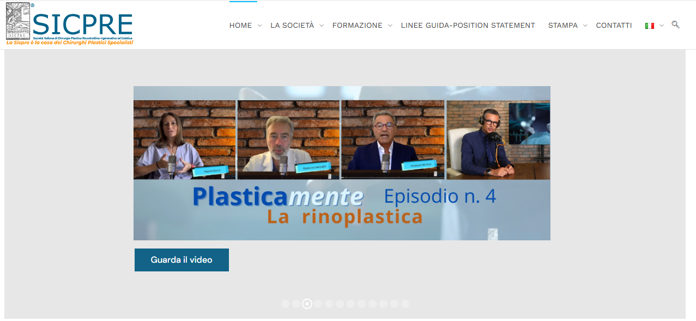
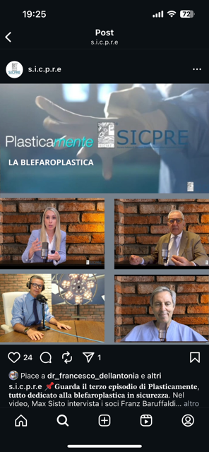
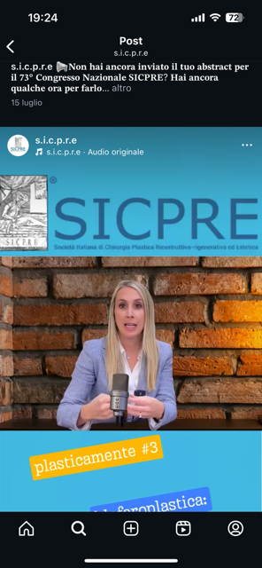
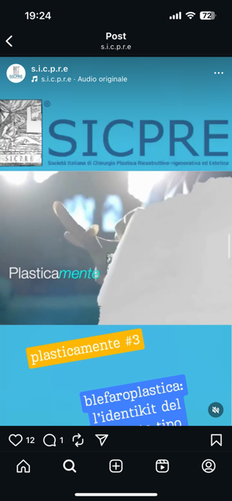

Slide 58

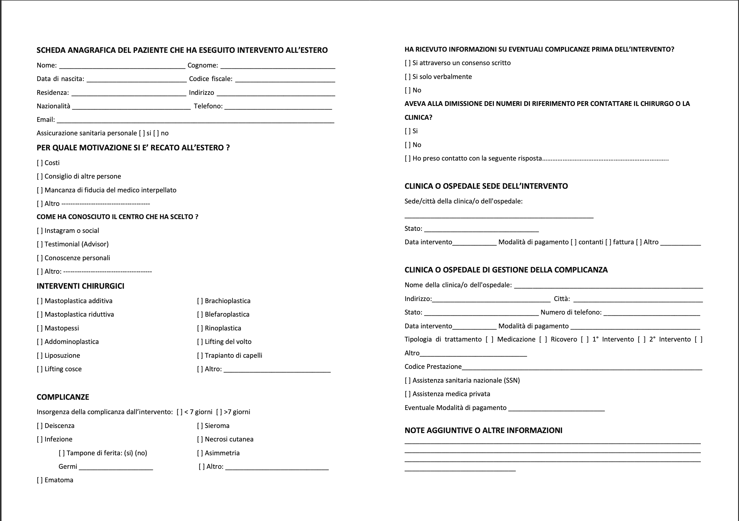

Slide 59

Leve di riscatto e strategie di contrasto
Notes:
La medicina specialistica italiana non deve difendersi dal turismo sanitario: deve riappropriarsi del suo ruolo di riferimento. Abbiamo le competenze, la tecnologia e la cultura professionale per farlo. Serve però un patto nuovo tra medici, istituzioni e cittadini — un patto fondato sulla fiducia, la trasparenza e la responsabilità condivisa. Solo così potremo trasformare un fenomeno di fuga in un’occasione di crescita del sistema

Slide 60

Idee e strategie
Non un nemico, ma un sintomo
Notes:
Il turismo sanitario non è un nemico da combattere: è un termometro che misura il grado di fiducia che il cittadino ripone nella medicina del proprio Paese. Se molti pazienti scelgono di curarsi altrove, è perché da noi non trovano risposta a qualche bisogno — economico, comunicativo o relazionale. La prima strategia, quindi, è ascoltare. Capire perché i nostri pazienti se ne vanno, cosa cercano, cosa percepiscono come mancante. Non si tratta di rincorrere le offerte ‘low cost’, ma di ristabilire un’alleanza di fiducia

Slide 61

Gli assi strategici
Informare
Tutelare
Valorizzare
Notes:
Propongo tre linee di intervento integrabili tra loro, da attuare a livello di Ordini, Società scientifiche e singoli professionisti.

Slide 62
Gli assi strategici
Informare
Tutelare
Valorizzare
• Campagne informative nazionali
• Sportelli informativi negli Ordini
• Collaborazioni con le associazioni dei pazienti
Notes:
a. Informare – Educazione sanitaria e consapevolezza
“Serve una vera e propria educazione sanitaria del cittadino-consumatore. Bisogna spiegare cosa significa affidarsi a un sistema controllato, perché esistono protocolli e certificazioni, perché il consenso informato non è una burocrazia ma una garanzia. Si potrebbero creare:
Campagne informative nazionali coordinate da FNOMCeO e Ministero della Salute, anche con linguaggi moderni (social media, video brevi, testimonianze reali).
Sportelli informativi negli Ordini dove il cittadino possa chiedere informazioni sui percorsi di cura sicuri e su come verificare l’accreditamento di una struttura o la specializzazione di un medico.
Collaborazioni con le associazioni dei pazienti, per tradurre il linguaggio tecnico in termini comprensibili e prevenire le scelte avventate.”

Slide 63
Gli assi strategici
Informare
Tutelare
Valorizzare
• Accordi bilaterali europei
• Certificazioni europee armonizzate
• Rafforzamento del ruolo degli Ordini professionali
Notes:
La seconda linea è quella della tutela. Il turismo sanitario prospera anche grazie a un vuoto normativo e informativo: il cittadino non sa quali siano le tutele in caso di complicanza, né come far valere i propri diritti. Occorrono:
Accordi bilaterali europei per la tracciabilità dei dispositivi medici e delle cartelle cliniche in caso di interventi eseguiti all’estero.
Certificazioni europee armonizzate per le strutture che accolgono pazienti stranieri, con garanzie di sicurezza, sterilità e qualificazione del personale.
Rafforzamento del ruolo degli Ordini professionali nel contrasto all’abusivismo e nel monitoraggio della comunicazione sanitaria online, che oggi è spesso priva di controllo.
Allo stesso tempo, è importante ricordare che anche in Italia dobbiamo mantenere standard etici elevati: la trasparenza sui costi, la chiarezza nelle indicazioni terapeutiche e la veridicità della comunicazione pubblicitaria sono parte integrante della nostra credibilità

Slide 64
Gli assi strategici
Informare
Tutelare
Valorizzare
• Creare un portale nazionale delle eccellenze sanitarie
• Promuovere la formazione continua
• Incentivare la sanità d’eccellenza privata accreditata
• Sostenere progetti di “health tourism” inverso
Notes:
La terza linea è la valorizzazione. Abbiamo in Italia centri e professionisti che rappresentano l’eccellenza assoluta, ma spesso non sono conosciuti nemmeno dai nostri cittadini.
Serve una politica attiva di comunicazione positiva della sanità italiana, che mostri i risultati, la ricerca, le innovazioni, le storie di successo. Non una campagna trionfalistica, ma una narrazione di fiducia: ‘fatti curare dove la tua salute è protetta’.
Alcune proposte concrete:
Creare un portale nazionale delle eccellenze sanitarie italiane, aggiornato e trasparente, che raccolga le strutture accreditate per qualità, esiti e sicurezza.
Promuovere la formazione continua e la partecipazione a congressi internazionali per mantenere alta la competitività delle nostre specialità.
Incentivare la sanità d’eccellenza privata accreditata, come complemento virtuoso del SSN, evitando la fuga dei pazienti all’estero e trattenendo risorse nel Paese.
Sostenere progetti di “health tourism” inverso, cioè attrarre in Italia pazienti stranieri in modo regolato e trasparente, mostrando che la qualità e la sicurezza possono convivere con l’efficienza economica

Slide 65

…sed peiora parantur…
Notes:
“Mala tempora currunt”, dice il titolo di questo convegno. Sì, i tempi sono difficili. Ma come risponde la medicina nei tempi difficili? Lo ha sempre fatto allo stesso modo: tornando ai suoi principi. Il turismo sanitario non è che uno dei tanti sintomi di un mondo che ha smarrito il senso del limite e della fiducia. Ogni volta che i valori si affievoliscono, il sistema si ammala. Oggi non basta più essere bravi tecnicamente: dobbiamo essere credibili, presenti. Ora noi, abbiamo 2 possibilità: prepararci al peggio, secondo quanto riportato dalla classica prosecuzione della citazione ciceroniana…

Slide 66
…sed peiora parantur…
…sed nos in his meliores fieri possumus
Notes:
Oppure, approfittare di questa condizione per diventare un po’ migliori. Migliori nel comunicare, migliori nel collaborare, migliori nel difendere il senso profondo della nostra professione. Perché, in fondo, il miglior antidoto al turismo sanitario è una medicina che non dimentica l’uomo — né quello che cura, né quello che è in cura.

Slide 67
GRAZIE PER L’ATTENZIONE

